Slide 1
MOODUL C1. ARVUTI KOMPONENDID JA ARHITEKTUURID
Notes:
Arvutite ajaloost:
Computers such as the ENIAC had to be physically rewired in order to perform different tasks, which caused these machines to be called "fixed-program computers." Since the term "CPU" is generally defined as a software (computer program) execution device, the earliest devices that could rightly be called CPUs came with the advent of the stored-program computer.
The idea of a stored-program computer was already present in the design of J. Presper Eckert and John William Mauchly's ENIAC, but was initially omitted so the machine could be finished sooner. On June 30, 1945, before ENIAC was completed, mathematician John von Neumann distributed the paper entitled First Draft of a Report on the EDVAC. It outlined the design of a stored-program computer that would eventually be completed in August 1949.^{[2]} EDVAC was designed to perform a certain number of instructions (or operations) of various types. These instructions could be combined to create useful programs for the EDVAC to run. Significantly, the programs written for EDVAC were stored in high-speed computer memory rather than specified by the physical wiring of the computer. This overcame a severe limitation of ENIAC, which was the considerable time and effort required to reconfigure the computer to perform a new task. With von Neumann's design, the program, or software, that EDVAC ran could be changed simply by changing the contents of the computer's memory.

Slide 2
Arvutisüsteemi põhikomponendid
Sisend/väljundseadmed
Mäluseade
Protsessor
Siin
Tugikiibistik
Toiteplokk
Notes:
Andmed liiguvad arvutis peamiselt kolme ploki vahel: protsessor, mälu ja sisend-väljund (kõvakettad, graafika- ja helikaardid jne). Andmete transportimiseks ühest kohas teise kasutatakse siine: mööda andmesiini liiguvad andmed, aadressisiinil olev info näitab kuhu andmed liiguvad ja juhtsiini seisuga määratakse mis suunaliselt ja mille vahel andmed parajasti liiguvad.
sisend/väljundseadmed, mis võimaldavad vahetada infot välismaailmaga (kasutajad, lisaseadmed, teised arvutid jne), mis suhtlevad arvutiga. Need teisendavad sellise informatsiooni vajadusel teatavasse formaati, mis sobiks kokku süsteemi siseselt kasutatava formaadiga.
Mäluseade, mis on vajalik programmide ja töötlemiseks mõeldud andmete (sisend- ja väljundandmete, vahetulemuste) hoidmiseks.
Protsessor, mis dekodeerib ja teostab mäluseadmes salvestatud programmi juhendei
Siin, mis on vajalik ülalnimetatud seadmete ühendamiseks, et võimaldada nõutud informatsiooni vahetust.

Slide 3
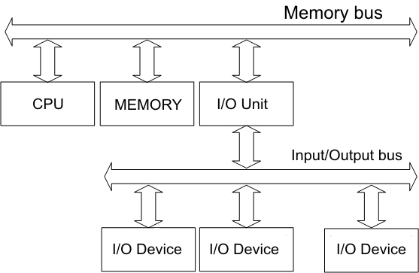
Arvutisüsteemi põhikomponendid
Arvuti komponentide infovahetus

Slide 4
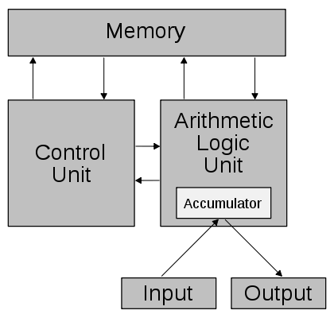
Arvutisüsteemi põhikomponendid
Von Neumann’i
arhitektuurt
  Programmid ja
  andmed salvestuvad
  samsa mälus
  CPU-s käsud
  Mälu pöörduse
  jõudlus probleem
Notes:
http://en.wikipedia.org/wiki/Von_Neumann_architecture
Joonista tahvlile tänapäeva arvuti plokkskeem: ROM, CPU, RAM, CS, IO, HDD, PCIE
Töötlemisseade
John von Neumann avaldas 1945. aastal teose, kus oli kirjeldatud arvutit, kus mälus hoitakse järjest masinkoodi käske ja andmeid, mida nende käskude abil töödelda tuleb. Sellised arvuteid nimetatakse Von Neumanni arhitektuuriga arvutiteks. Enamik tänapäeva arvutiteid on Von Neumanni arhitektuuriga st ühes mälus hoitakse nii käske kui ka andmeid, mida nende käskude abil töödelda tuleb.
Lisalugemist: wikipedia.org
Harvadi arhitektuuriga arvutites hoitekse andmeid ja käske eraldi mäludes. See teeb käskude töötlemise mõnevõrra kiiremaks, kuid samas teeks see arvuti ehituse olulisemalt keerulisemaks. Paljud ühekristalli arvutid on Harvardi arhitektuuriga.
Lisalugemist: wikipedia.org
Kui programmi teostatakse, siis töötlemisseade ehk protsessor itereerib sama põhisammude järjestust (tuntud ka Von Neumanni tsükli nime all):
Mälu lugemine ja järgmise protsessoris teostamisele kuuluva juhendi salvestamine (Juhendi väljakutse samm)
Väljaarvutamine, milliseid elementaaroperatsioone peab protsessor tegema selleks, et teostada äsja laetud juhendit (Dekodeerimise samm)
Kohaste juhendite operandide kindlaksmääramine ja laadimine (Operandi väljakutse sammud)
Juhendite rakendamine elementaaroperatsioonide jadana, mis on määratud dekodeerimise sammul (Rakendamise samm)
Tulemuste salvestamine, kui seda nõutakse juhendis (Salvestamise samm)
Määrab kindlaks järgmisena teostatava juhendi koha mäluseadmes..

Slide 5
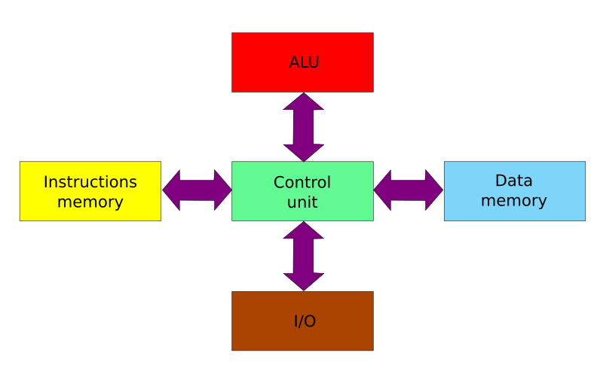
Arvutisüsteemi põhikomponendid
Harvard’i arhitektuur
Notes:
http://en.wikipedia.org/wiki/Harvard_architecture
Harvadi arhitektuuriga arvutites hoitekse andmeid ja käske eraldi mäludes. See teeb käskude töötlemise mõnevõrra kiiremaks, kuid samas teeks see arvuti ehituse olulisemalt keerulisemaks. Paljud ühekristalli arvutid on Harvardi arhitektuuriga.
Digital signal processors (DSPs) generally execute small, highly-optimized audio or video processing algorithms. They avoid caches because their behavior must be extremely reproducible. The difficulties of coping with multiple address spaces are of secondary concern to speed of execution. As a result, some DSPs have multiple data memories in distinct address spaces to facilitate SIMD and VLIW processing. Texas Instruments TMS320 C55x processors, as one example, have multiple parallel data buses (two write, three read) and one instruction bus.
Microcontrollers are characterized by having small amounts of program (flash memory) and data (SRAM) memory, with no cache, and take advantage of the Harvard architecture to speed processing by concurrent instruction and data access. The separate storage means the program and data memories can have different bit depths, for example using 16-bit wide instructions and 8-bit wide data. They also mean that instruction prefetch can be performed in parallel with other activities. Examples include, the AVR by Atmel Corp, the PIC by Microchip Technology, Inc. and the ARM Cortex-M3 processor (not all ARM chips have Harvard architecture).

Slide 6
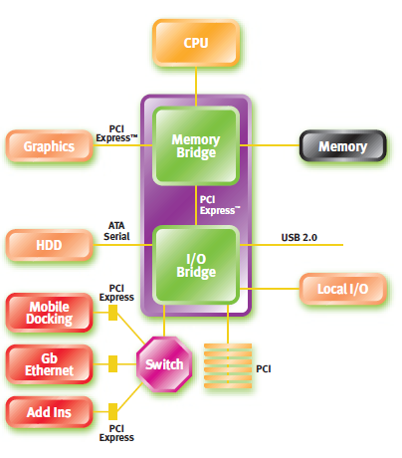
Arvutisüsteemi põhikomponendid
Kaasaegse arvuti arhitektuur
Notes:
http://en.wikipedia.org/wiki/Bus_(computing)
Tänapäeastes arvutites on kasutusel eraldi tugikiip – kontroller, mis juhib IO operatsioone ja seadmed saavad suhelda ilma protsessori osaluseta.
PCI Express™ Overview
Recent advances in high-speed, low-pin-count,
point-to-point technologies offer an attractive
alternative for major bandwidth improvements.
A PCI Express topology contains a Host Bridge
and several endpoints (the I/O devices) as
shown in Figure 3. Multiple point-to-point
connections introduce a new element, the
switch, into the I/O system topology also shown
in Figure 3. The switch replaces the multi-drop
bus and is used to provide fan-out for the I/O
bus. A switch may provide peer-to-peer communication
between different endpoints and this
traffic, if it does not involve cache-coherent
memory transfers, need not be forwarded to the
host bridge. The switch is shown as a separate
logical element but it could be integrated into
a host bridge component.

Slide 7
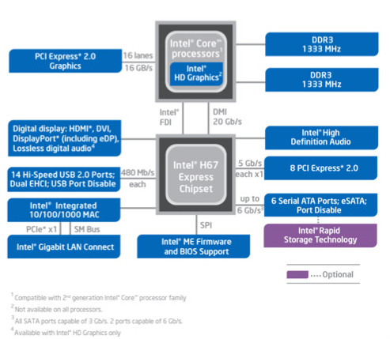
Arvutisüsteemi põhikomponendid
Notes:
http://www.intel.com/Products/Desktop/Motherboards/db-DP67BG/DP67BG-overview.htm
http://downloadmirror.intel.com/19482/eng/DP67BG_TechProdSpec.pdf
DMI – Direct Media Interface asendab kaasaegses Intel CPU-ga arvutis FSB (Front Side Bus) süsteemikomponentidega suhtlemisel.
Direct Media Interface (DMI)
Direct Media Interface (DMI) is the chip-to-chip connection between the processor and
PCH. This high-speed interface integrates advanced priority-based servicing allowing
for concurrent traffic and true isochronous transfer capabilities. Base functionality is
completely software-transparent, permitting current and legacy software to operate
normally.
Intel® Flexible Display Interconnect (FDI)
Intel® FDI connects the display engine in the processor with the display interfaces on
the PCH. The display data from the frame buffer is processed by the display engine and
sent to the PCH where it is transcoded and driven out on the panel. Intel FDI involves
two channels – A and B for display data transfer.
PCH Display Interface
The PCH integrates latest display technologies such as HDMI*, DisplayPort*, Embedded
DisplayPort (eDP*), SDVO, and DVI along with legacy display technologies—Analog
Port (VGA) and LVDS (mobile only). The Analog Port and LVDS Port are dedicated ports
on the PCH and the Digital Ports B, C, and D can be configured to drive HDMI, DVI, or
DisplayPort. Digital Port B can also be configured as SDVO while Digital Port D can be
configured as eDP. The HDMI interface supports the HDMI* 1.4a specification while the
DisplayPort interface supports the DisplayPort* 1.1a specification. The PCH supports
High-bandwidth Digital Content Protection for high definition content playback over
digital interfaces. The PCH also integrates audio codecs for audio support over HDMI
and DisplayPort interfaces.
The PCH receives the display data over the Intel® FDI and transcodes the data as per
the display technology protocol and sends the data through the display interface.
PCI Express* Interface
The PCH provides up to 8 PCI Express Root Ports, supporting the PCI Express Base
Specification, Revision 2.0. Each Root Port x1 lane supports up to 5 Gb/s bandwidth in
each direction (10 Gb/s concurrent). PCI Express Root Ports 1-4 or Ports 5-8 can
independently be configured to support four x1s, two x2s, one x2 and two x1s, or one
x4 port widths.

Slide 8
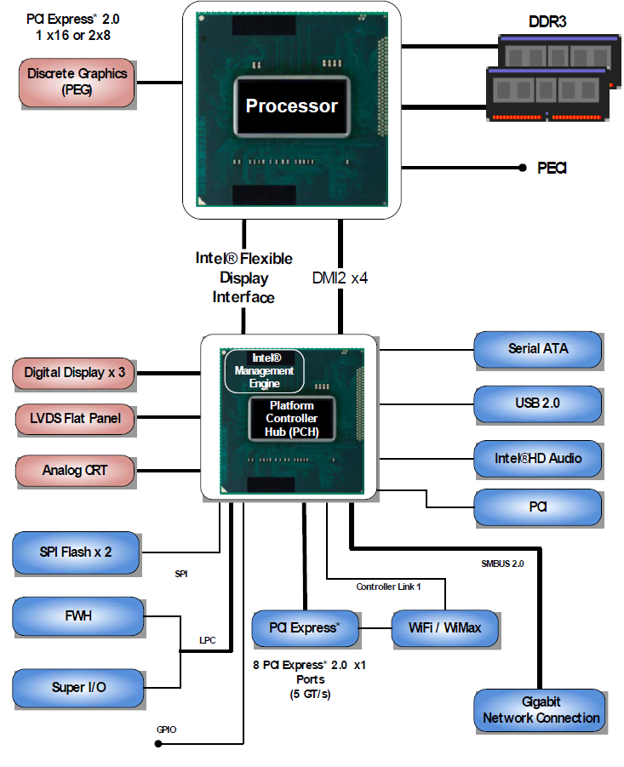
Arvutisüsteemi põhikompone
Notes:
http://www.intel.com/Products/Desktop/Motherboards/db-DP67BG/DP67BG-overview.htm
http://downloadmirror.intel.com/19482/eng/DP67BG_TechProdSpec.pdf
DMI – Direct Media Interface asendab kaasaegses Intel CPU-ga arvutis FSB (Front Side Bus) süsteemikomponentidega suhtlemisel.
Direct Media Interface (DMI)
Direct Media Interface (DMI) is the chip-to-chip connection between the processor and
PCH. This high-speed interface integrates advanced priority-based servicing allowing
for concurrent traffic and true isochronous transfer capabilities. Base functionality is
completely software-transparent, permitting current and legacy software to operate
normally.
Intel® Flexible Display Interconnect (FDI)
Intel® FDI connects the display engine in the processor with the display interfaces on
the PCH. The display data from the frame buffer is processed by the display engine and
sent to the PCH where it is transcoded and driven out on the panel. Intel FDI involves
two channels – A and B for display data transfer.
PCH Display Interface
The PCH integrates latest display technologies such as HDMI*, DisplayPort*, Embedded
DisplayPort (eDP*), SDVO, and DVI along with legacy display technologies—Analog
Port (VGA) and LVDS (mobile only). The Analog Port and LVDS Port are dedicated ports
on the PCH and the Digital Ports B, C, and D can be configured to drive HDMI, DVI, or
DisplayPort. Digital Port B can also be configured as SDVO while Digital Port D can be
configured as eDP. The HDMI interface supports the HDMI* 1.4a specification while the
DisplayPort interface supports the DisplayPort* 1.1a specification. The PCH supports
High-bandwidth Digital Content Protection for high definition content playback over
digital interfaces. The PCH also integrates audio codecs for audio support over HDMI
and DisplayPort interfaces.
The PCH receives the display data over the Intel® FDI and transcodes the data as per
the display technology protocol and sends the data through the display interface.
PCI Express* Interface
The PCH provides up to 8 PCI Express Root Ports, supporting the PCI Express Base
Specification, Revision 2.0. Each Root Port x1 lane supports up to 5 Gb/s bandwidth in
each direction (10 Gb/s concurrent). PCI Express Root Ports 1-4 or Ports 5-8 can
independently be configured to support four x1s, two x2s, one x2 and two x1s, or one
x4 port widths.

Slide 9
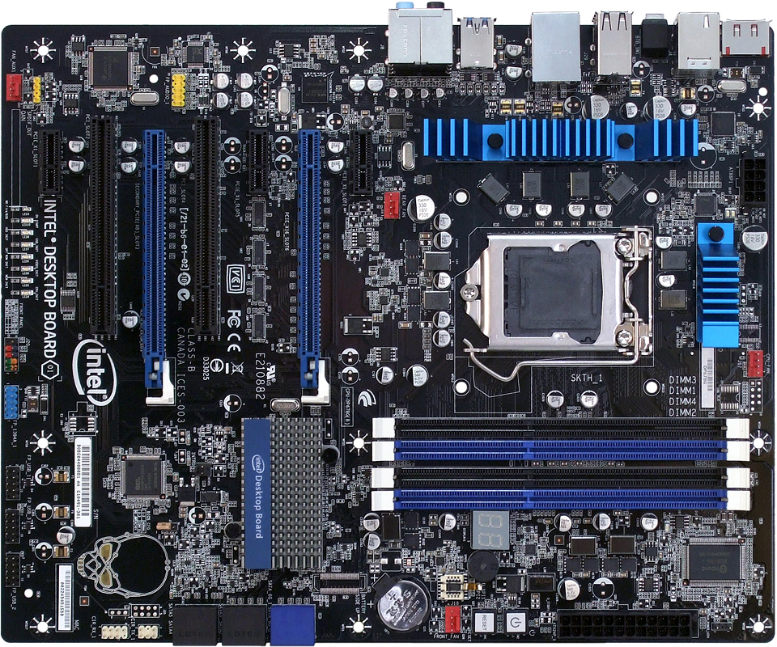
Sisend/väljundseadmete ühendamine

Slide 10
Sisend/väljundseadmete ühendamine
Protsessori ühendamiseks välismaailmaga on vaja:
  füüsilist meediumi (“siin”)
  signaalide jada (“protokoll”) protsessori ja välisseadme vahelise suhtlemise haldamiseks.
Arvutisüsteemi jõudlust mõjutavad parameetrid:
  protsessori parallelism: sisemiste registrite ribalaius bittides; tüüpilisteks väärtusteks on 8, 16, 32, 64,128, 256 bitti.
  mälu parallelism
  Siini parallelism
  Taktsagedus
  Masina tsükkel: aeg, mis kulub protsessoril väljakutse-rakendamise-dekodeerimise tsükli läbimiseks. Selle pikkust mõjutab nii protsessori taktsagedus kui ka mälu kiirus.

Slide 11
Sisend/väljundseadmete ühendamine
Arvutisüsteemi siinide tüübid kaasajal
  PCI Express
  PCI (Peripheral Component Interconnect)
Arvutisüsteemi siinide tüübid ajalooliselt
  ISA (Industry Standard Architecture)
  AGP (Accelerated Graphics Port)
Notes:
ISA siini näol on tegemist ühe kõige vanema laiendussiiniga. ISA siini on olnud kasutusel 8 ja 16 bitisena, töösagedusega 4,77 ja 8,33 MHz?. Maksimaalne läbilaskevõime 8,33 MB/s

Slide 12
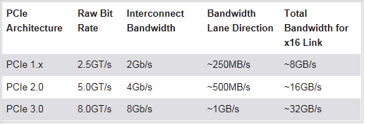
PCI
PCI Express
Notes:
http://www.pcisig.com/specifications/pciexpress/resources/PCI_Express_White_Paper.pdf
http://www.pcisig.com/news_room/faqs/pcie3.0_faq
Bitrate PCIe 1.0´l on 2,5 Gbit/s. Selleks, et välja arvutada siini Läbilaskevõime tuleb arvesse võtta dupleks´i^{[2]} ja koondamist 8b/10b (8 bitti 10-s). Näiteks, dumpleksi läbilaskevõime ühenduses x1 on:
2,5 · 2 · 0,8 · 1/8 = 0,5 GB/skus 2,5 — bitrate, Gbit/s;
2 — dupleksi arvessevõtmine (kahesuunalisust);
0,8 — koondamist arvessevõtmine 8b/10b 1.0 ja 2.0 jaoks; 0.985 3.0 jaoks;
1/8 — ümberarvestustegur Gbit/s GS/s-sse.
Ühte/mitmesse suunda, GBait/s
Põhimõtteliselt kasutatakse siine enamasti kolme tüüpi informatsiooni vahetamiseks: andmed, aadress ja olekut/juhtimist puudutav info. Seetõttu kirjelduse lihtsustamiseks kõneldakse kolme tüüpi siinidest: andmesiin, aadressisiin ja juhtsignaalide siin. Praktikas pindalale seatud piirangute tõttu kasutatakse eri ajahetkedel ühte füüsilist struktuuri sageli eri tüüpi informatsiooni vahendamiseks (andmed, aadressid, olekut/juhtimist puudutav info).
Viimase põlvkonna arvutisüsteemides on jõudluse optimeerimiseks sageli kasutatud sellist arhitektuurilist lahendust, mis sarnaneb 0. peatükis toodud joonisel esitatule, kus on kasutatud mitmel tasemel siine.
ISA (Industry Standard Architecture) on siinide süsteem IBM PC-de ja sarnastele seadmetele. Algne 1981. aastast pärit standard sisaldas 8 bitist siini, mis töötas sagedusel 4,77 MHz. 1984. aastal pärast IBM AT-arvuti tootmise alustamist (mis kasutas Inteli protsessorit 80286 aastast 1982), laiendati ISA siini 16 bitiseks ja sagedus kasvaas 8,3 MHz-ni.
MCA (Micro Channel Architecture) IBM-i poolt 1987. aastal kasutuselevõetud 32-bitine siin, mis lisati nende arvutile PS/2 ja kasutati koos Inteli 80386 protsessoriga. IBM püüdis litsentseerida MCA siini ka teistele tootjatele, kuid need lükkasid selle tagasi, sest see ei ühildunud paljude olemasolevate ISA-seadmetega. IBM jätkab MCA kaasaegse versiooni kasutamist mõnedes oma serveri lahendustest.
EISA (Extended Industry Standard Architecture) ehk laiendatud tööstusstandardi arhitektuur on 8,3 MHz taktsagedusel töötav 32-bitine siin, mis loodi tööstuse poolt vastuseks MCA siinile. EISA on tagasiulatuvalt kokkusobiv, nii et ISA siiniga seadmeid saab sellega ühendada. EISA suudab ka automaatselt seadistada adapteri kaartide konfiguratsiooni, vabastades sellega kasutajad käsitsi lülitite seadmisest.
NuBus on 32-bitine siin, mille lõi firma Texas Instruments ja seda on kasutatud Macintosh II ja teistes 680x0 alusega Macintosh arvutites. NuBus toetab automaatset konfigureerimist (“plug and play” ehk isehäälestuv).
VL-siin (VESA lokaalsiin) lõi 1992. aastal Video Electronics Standards Association protsessorile Intel 80486. VL-siin on 32-bitine ja selle taktsageduseks on 33 MHz. VL-siini kasutamisel on vaja käsitsi lülitid seada.
PCI (Peripheral Component Interconnect) on välisseadmeühendus, mille lõi Intel 1993. aastal. PCI-siinid võivad olla nii 32-bitised sagedusega 33 MHz kui ka 64-bitised sagedusega 66 MHz. PCI toetab automaahäälestust. PCI kontrollib automaatselt andmevahetuses esinevaid vigu. PCI kasutab kiirendusrežiimi, suurendades siini jõudlust mitme paketi saatmisega ühele aadressile.
DIB (Dual Independent Bus) kaherealine iseseisev siin loodi Inteli poolt esisiini L2 puhvermälu jõudluse suurendamiseks.
SECC (Single Edge Contact Cartridge) ühe kontaktservaga kassett, mille lõi Intel suure kiirusega tagasiini L2 puhvermälu jaoks.
AGP (Accelerated Graphics Port) kiirendatud graafikaport loodi Inteli poolt jõudlused suurendamiseks, lahutades videoandmed ülejäänud andmetest PCI sisend/väljundsiinidel. AGP on 32-bitine ja taktsageduseks 66 MHz. AGP 2X kahekordistab andmevahetust sama siinilaiuse ja kiiruse juures. AGP 4X puhul läbib neli andmepaketti ühe takti jooksul, neljakordistades sellega läbilaskevõimet.

Slide 13
Sisend/väljundseadmete ühendamine
Pordid
  USB
  Firewire
  eSATA
  COM ehk RS-232
  LPT
  Helipordid
  Monitori port
  Arvutivõrgu port RJ45
Notes:
Comptia A+ lk 779. USB lk 783, daisy chain versus hub ühendus
http://en.wikipedia.org/wiki/Universal_Serial_Bus#USB_3, http://www.usb.org/developers/ssusb - video
USB 3.0 Arhitektuur ja pistikute kirjeldused: http://www.usb.org/developers/presentations/pres0311/1-2_SSUSB_DevCon_ArchOverview_Dunstan.pdf
USB kontral kuni 127 seadet, 5V, hot plug, 5m kaabel, 500mA pordi kohta, näita device managerist USB power tabi
USB 1.1 12 Mbps, USB 2.0 480Mbps ja 500mA, USB 3.0 4.8Gbps ja 1800mA
Firewire IEEE 1394, Apple loodud, 63 seadet, 4,5m kaabel,12V ja kuni 60W, 1394a 400Mbps, 1394b 800Mbps
eSATA ja eSATAp 3/6Gbps. Toide ainult p versioonil
RS-232, LPT

Slide 14
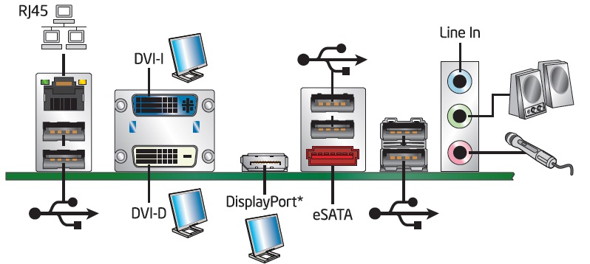
Sisend/väljundseadmete ühendamine

Slide 15
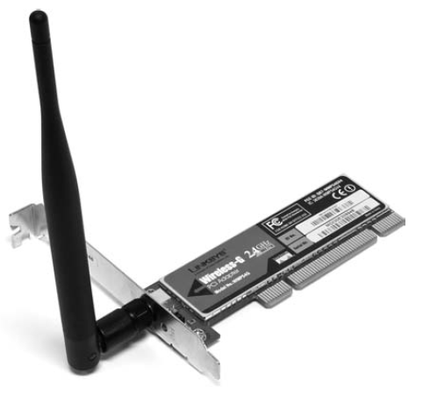
Sisend/väljundseadmete ühendamine
Juhtmevaba IO
  IRDA port
  Bluetooth
  Raadioühendus
  WLAN
  Mobiilne internet
Notes:
IRDA 4Mpbs, 1m, turvalisus puudub
Bluetooth 1.1 ja 1.2 1Mbps, 2.0 ja 2.1 EDR – 3Mbps. Standard 802.15, 2,45GHz, Wireless PAN (Personal Area Network), CLASS I 100mW, 100m, C2 2,5mW 10m, C3 1mW 1m. Asendab IRDA. Klaver, hiir, headset.
IEEE 802.11 (WiFi)- a, b, g, n vt tabel Comptia A+ ll 1078
http://en.wikipedia.org/wiki/802.11
Levi bg versioonil sees keskmiselt 38m ja väljas 140m, n versioonil sees 70m ja väljas 250m
http://en.wikipedia.org/wiki/802.11g
54Mbps, 2,4GHz, 14 channelit, tundlik häiretele, kuna samas alas toimivad väga erinevad seadmed
http://en.wikipedia.org/wiki/IEEE_802.11n-2009
Võimaldab kuni 600Mbps ühendust (reaalselt kuni 450Mbps, tavalise sülearvuti puhul – 2 antenni – kuni 300Mbps), mitme samaaegse stream-i kasutamisega. Streamide arv on maks 4 ja sõltub antennide arvust. Maksimum on 3 antenni reaalselt. 802.11n on ka 5GHz konfitav aga sedamed peavad toetama. Selle konfiga saab maksimaalse kiiruse.
http://en.wikipedia.org/wiki/IEEE_802.11#802.11n
http://en.wikipedia.org/wiki/IEEE_802.11n
Mobiilne internet GPRS, EDGE, 3G
4G (LTE – Long Term Evolution) on praegu veel tulevikumuusika, mis võimaldab kunagi lausa 320 Mb/s allalaadimiskiiruseid.
3,5G (HSDPA ja HSUPA) on praegu kõige levinum kiire mobiilse internetiühenduse võimalus. Maksimaalne kiirus allalaadimisel on kuni 21 Mb/s. See tehnoloogia ja kiirus on oluline siis, kui sirvite mahukaid internetilehekülgi, laete faile alla või loete e-maile. 3,5G ühenduse kasutamiseks on vaja ehitada uus mobiilivõrk. EMT 3,5G mobiilivõrguga on kaetud kõik Eesti suuremad linnad ja asulad ning EMT 3,5G võrk on Eesti kõige laiem ja kõige kiiremini kasvav.
EDGE (Enhanched Data rates for GSM Evolution) on olemasoleva GSM-võrgu teenuste edasiarendus ning vahelüli GPRS-i ja 3G võrgu pakutavate teenuste vahel. Maksimaalne kiirus allalaadimisel on ligi 236 kb/s. See tehnoloogia sobib enim e-kirjade vahetamiseks arvutis ja telefoniga ning SurfPorti kasutamiseks telefonis kogu Eesti territooriumil.
GPRS (General Packet Radio Service) on GSM võrgu lisateenus, mis võimaldab mobiilset ligipääsu internetile ning vajadusel ka andmesideühendust ettevõtte sisevõrku. Maksimaalne kiirus allalaadimisel on 53 kb/s. Seda teenust kasutavad tänapäeval vaid mõned üksikud vanad telefonid, uutes kaasaegsetes GSM telefonides on kõigis selle asemel juba EDGE tugi. See tehnoloogia sobib enim e-kirjade lugemiseks telefoniga ning SurfPorti kasutamiseks telefonis kogu Eesti territooriumil.
GSM Data on GSM võrgu lisateenus, mis võimaldab helistamise vahendusel mobiilset ligipääsu internetile. Maksimaalne kiirus allalaadimisel on 9,6 kb/s. Kasutatakse tänapäeval enamasti spetsiaalrakenduste nagu makseterminalide ja maamõõtmisrakenduste infovahetuseks.
ühendatakse USB, PCI Express, PC Card, PCI porti
IrDA tagab väikese energiakulu, kuid see ühendus ei ole töökindel ning ühendusseadmed tuleb paigutada üksteisele väga lähedale (mõned sentimeetrid), samuti ei tohi seadmete vahele jääda muid objekte (kaks seadet peavad teineteist "nägema"). Selline ühendus on ebasobiv näiteks klaviatuuri ja hiire ühendamiseks arvutiga (lisaks peab viimatinimetatut pidevalt liigutama). Seetõttu võetakse üha enam kasutusele muid raadiosignaali ülekande tehnoloogiaid nagu WiFi ja Bluetooth.

Slide 16
Sisend/väljundseadmed
Klaviatuur ja hiir
Monitor
  LCD
    Reageerimisaeg
    Heledus
    Kontrast
    Vaatenurk
  LCD vs CRT
    Väiksemad mõõtmed
    Pole gomeetrilisi moonutusi
    Väiksem energaikulu
    Puudub väreluse probleem, mis tuleneb kaadrite vahetusest
  Ühendamine
    VGA
    DVI-I
    DVI-D
    Displayport
Printer, skänner
Notes:
http://en.wikipedia.org/wiki/Displayport
DisplayPort*
DisplayPort is a digital communication interface that utilizes differential signaling to
achieve a high bandwidth bus interface designed to support connections between PCs
and monitors, projectors, and TV displays. DisplayPort is suitable for display
connections between consumer electronics devices such as high definition optical disc
players, set top boxes, and TV displays. DisplayPort output can also be converted to
High-Definition Multimedia Interface* (HDMI*) using a DisplayPort-HDMI converter.
DisplayPort’s maximum supported display resolution is 2560 x 1600 at 60 Hz refresh
with a 16:10 aspect ratio (WQXGA). DisplayPort 1.1 adds support for High Bandwidth
Digital Content Protection (HDCP) version 1.3. HDCP support enables viewing of
protected content from Blu-ray Disc* and HD-DVD optical media over DisplayPort 1.1
connections.
Monitorid
Kineskoopmonitor (CRT)
CRT ehk kineskoopmonitor on LCD monitorist suurem, seda eelkõige just sellepärast, et kineskoop ise on ruumimahukas ja see tuleb korpuse sisse ära mahutada.
Peamised suurused, mida tuleb CRT monitoride valikul arvestada on:
Kineskoobi diagonaali läbimõõt (kui suur on monitor nt. 17”, 19”, 21”,). Kindlasti peab teadma seda, et CRT monitori puhul ei ole kineskoobi diagonaali läbimõõt võrdne monitori nähtava ala läbimõõduga. Osa kineskoobist jääb monitori korpuse varju, seega on nähtava ala ja kineskoobi mõõdu vahel umbes tolline erinevus nähtava ala kahjuks.
Soovituslik resolutsioon ja kaadrilaotussagedus selle juures (17”monitoril võiks see olla miinimum 1024 x 768 85Hz juures ehk 1024x768@85Hz, kuid parem oleks juba 1280x1024@85Hz). Alla 85Hz kaardilaotussagedust ei soovitata kasutada ja 60 Hz kaardilaotussageduse juures on juba märgatav ekraani pildi vilkumine.
Punktisamm– üksikute ekraani pildipunktide vaheline kaugus (soov <0.25mm)
Kiirgustase (tänapäeval TCO-03, min TCO99)
CRT monitore toodetakse kumerate kineskoopidega ja lamedate kineskoopidega ehk flat’e (ehk siis sirge ekraaniga). Flat’e loetakse paremateks, kuna valgustusest jms tulenevaid peegeldusi on vähem. Samas on lamekineskoopi keerulisem toota ning tänu sellele on kasutusel mitmeid liba‑flate (Dyna-Flat, Near-Flat), kus tegelikult on tegemist kumera monitoriga, millele on ette pandud sirge klaas. Samuti võib erinevatel odavatel flat’idel esineda mõningaid moonutusi ekraani nurkades ja äärtes.
Flat monitoride moonutuste vähendamiseks ja ära hoidmiseks on tootjad mõelnud välja erinevaid tehnoloogiaid ja ühtne vahend selleks puudub, kuid üks kuulsamaid antud tehnoloogiatest kindlasti Sony Trinitron.
LCD (TFT) monitor
Vedelkristallid
Vedelkristallide näol on reeglina tegemist molekulidega, mis kitsas temperatuurivahemikus peale sulamistemperatuuri on ruumiliselt orienteeritud. Tavaliselt on tegemist pulgakujuliste molekulidega, mis üksteise suhtes on korrapäraselt asetunud. Lihtsalt öeldes on tegu aine molekulidega, millel on nii vedelike kui ka kristallide omadused.
Omadus, mis LCD ekraanides kasutamist leiab, on vedelkristallide omadus polariseerida valgust.
Vedelkristallekraanide(Liquid Crystal Display) ehitus
LCD monitori üks punkt koosneb taustvalgusest, kahest polariseerivast kihist ja vedelkristalli molekulidest ning värvifiltrist nende vahel. Iga värvilise punti kohta ekraanil on tegelikult ekraanil kolm punkti: üks punase värvifiltriga, üks rohelise ja üks sinisega.
Kui nüüd vedelkristalli elektriliselt mõjutada, siis sellega(tänu vedelkristallide polariseerivale omadusele) saab määrata, kas antud punktist paistab taustvalgus läbi või mitte. Lihtsalt öeldes toimib vedelkristall kui lüliti, mis võimaldab muuta seda, palju selle konkreetse punti kohal taustvalgus läbi paistab. Kui nüüd arvestada, et iga värvi puhul on võimalik määrata, kas ja kui palju selle värvifiltri koha pealt taustvalgus läbi paistab, siis on võimalik erinevate punase‑rohelise‑sinise kombinatsiooniga tekitada 16 miljonit erinevat värvi (kuna need erinevat värvi punktid asuvad üksteisele nii lähedal, siis tajub inimsilm neid ühe värvina). Seega on ühes tänapäevases 15” LCD ekraanis minimaalselt 1024x768x3 ehk siis 2359296 ekraanipunkti (tõsi, inimsilm suudab tajuda 1024x768 punkti).
Iga sellise punktikese „lülitamiseks” läheb meil vaja mingisugust digitaalset juhtseadet, TFT (Thin Film Transistor) tehnoloogia puhul koosneb ekraanipunktide juhtimissüsteem ühest suurest integraalskeemist, mis omakorda sisaldab tihti rohkem transistore, kui vanema põlvkonna arvutite protsessorid.
Tulenevalt LCD ehitusest on LCD tööpõhimõte erinev CRT monitori omast. Peamiseks erinevuseks on see, et kui kineskoopmonitori puhul kirjutati pilti pidevalt üle ning selleks, et see inimese jaoks tunduks paigalseisev, tehti seda lihtsalt piisavalt kiiresti (soovitavalt vähemalt 85 korda sekundis), siis LCD pilt seisab paigal seni, kuni seda tuleb muuta ehk ekraanil muutub midagi.
Peamiselt just selle asjaolu pärast öeldakse, et LCD on inimese silmale palju vähem väsitavam, kui CRT monitor. Esimesel juhul jälgib inimene paigalseisvat pilti ja teisel juhul kogu aeg muutuvat, ühel juhul pingutab silm tunduvalt vähem kui teisel juhul.
Vedelkristallkuvarite tähtsamad parameetrid
Üheks tähtsaks suuruseks on kindalasti ekraani diagonaali pikkus, mida mõõdetakse tollides ja erinevalt CRT monitorist on LCD monitori puhul tegemist nähtava ala diagonaaliga. Kuna CRT monitoride puhul mõõdetakse kineskoobi diagonaali, (mis erineb nähtavast alast umbes toll) ja LCD mõõdetakse nähtavat ala, siis saabki öelda, et 17” tavamonitor on umbes sama suur, kui 15” LCD monitor (kuigi tegelikult on nende vahe ikkagi umbes toll, sest 17” nähtav ala on umbes 16”, oleneb tootjast)
Maksimaalne resolutsioon. Kui CRT monitori juures märgiti ära soovituslik resolutsioon, siis LCD on see maksimaalne resolutsioon. Tehniliselt tähendab see seda, et öeldakse palju on horisontaal ja vertikaal suunal erinevaid punkte, mida on võimalik eraldi muuta. Tegelikult tähendab see suurus aga ka seda, et väiksemal resolutsioonil ei ole mõtet seda monitori kasutada, sest muidu läheb ekraani pilt väga uduseks. Miks? Sellele on lihtne vastata, kui toome ühe näite: Kui meil on ekraan, mille maksimaalne resolutsioon on 1024x768 ja me soovime sellele kuvada ekraanipildi resolutsiooniga 768x640, siis et kuvada ühte punkti sellel ekraanipildil sellele monitorile, peaks me panema helendama 1,33 punkti horisontaalsuunal (1024/768) ja 1,2 punkti vertikaalsuunal, see on aga võimatu, kui mõelda nüüd LCD ehituse peale. Me saame juhtida ainult tervet punkti korraga! See on LCD kõige suurem puudus CRT ees.
Reageerimisaeg. Kuna LCD puhul ei uuendata pilt kogu aeg, vaid ainult siis, kui midagi ekraanil muutub, siis LCD ei ole parameetrit kaardilaotussagedust, vaid on reageerimisaeg: aeg, mis kulub muutunud ekraanipunkti muutmiseks monitoril ehk lihtsalt öeldes on aeg, mis näitab kui kiiresti suudetakse pilti ekraanil muuta. Esimestel LCD monitoridel jäi see suurus 300 ms (millisekundi) juurde, mis omakorda tähendas, ekraani pildi muutmiseks mingis punktis kulus pea kolmandik sekundist. Praegusel ajal on parimetel monitoridel vastav näitaja alla 12 ms (kuni 2 ms), mis iseenesest võimaldab juba vaadata filme ja mängida kiiremaid 3d arvutimänge. Kindlasti on reageerimisaeg oluline peamiselt multimeedia rakenduste puhul ja täiesti teisejärguline kontoritöö puhul.
Heledus (eredus) (cd/m2). Maksimaalne heledus, näitab kui heledusega monitor maksimaalselt saab olla, mõõdetakse kandellades ruutmeetri kohta. Odavamatel monitoridel 250 cd/m2, kallimatel 400 ja üle selle.
Kontrast. Väljendab monitori musta ja valge värvi erinevust, märgitakse suhtena. Odavamatel 200:1, kallimatel 600:1.
Vaatenurk. Kui mõelda LCD ehituse peale, on üsna lihtsalt mõistetav et kõige paremini on LCD pilt jälgitav otsevaates (sest nii on vedelkristalli molekulid orienteeritud meie suhtes õige nurga all), seepärast ei olnud vanematel monitoridel võimalik LCD pilt näha nurga alt vaadates ning monitori juures märgitakse ära, kui suure nurga ulatuses on pilt selgesti jälgitav (eraldi horisontaal ja vertikaal suunale). Kui algselt ei ületanud antud suurus 45˚, siis tänapäeval on vastav näitaja tõusnud parematel monitoridel 170˚ kraadini!
DVI
Kuna tavalise monitori näol on tegemist analoogseadmega, siis oli ka tavalisest videokaardist väljuv signaal analoog-signaal. Nii lihtsustus ülekandmine ja ei olnud vaja monitori sisse ehitada analoog-digitaal muundurit.
LCD monitori puhul on aga tegemist digitaalse seadmega (TFT tehnoloogia puhul juhib kõike üks suur integraalskeem), järelikult toimub kaks vastastikkust muundamist: kõigepealt graafikakaarti peal muundatakse digitaalne signaal analoogseks ja päras LCD monitori sees jälle analoog signaalist digitaalseks. Loomulikult toob selline kahekordne konvertimine kaasa mõningate andmete kao, mis omakorda halvendab pildi kvaliteeti.
Kõige selle vältimiseks on toojad proovinud leida erinevaid lahendusi, kõige laiemat kasutust on aga leidnud DVI (Digital Visual InterFace?). Lihtsalt öeldes on selle liidese puhul tegemist digitaalse ülekandega arvuti ja monitori vahel. Kui soovida ära kasutada DVI täit ressurssi, tuleb jälgida, et DVI liides oleks olemas mõlemal- nii monitoril kui ka graafikakaardil.
Kui nüüd juhtub olukord, kus Teil on kasutada kas ainult DVI liidesega LCD ja ainult VGA väljundiga graafikakaart või siis ainult DVI väljundiga graafikakaart ja ainult VGA sisendiga LCD, siis on tootmises vastavad üleminekud VGA->DVI ja DVI->VGA.
Surnud punktid
Kui nüüd üks ekraanipunkt lakkab mingil põhjusel töötamast, siis tekib ekraanile nn „surnud punkt”.Näiteks kui ühe punkti punase värvi ekraanielement lakkab töötamast, siis on see punkt edaspidi valet värvi või kui ühe ekraanipunkti kõik vedelkristallid on kogu aeg pinge all, siis see punkt helendab jäävalt (või on kogu aeg must).
Surnud punkte parandada ei saa. Erinevad tootjad lubavad garantii ajal surnud punkte erineval hulgal ehk kahe surnud punkti pärast reeglina monitori välja ei vahetata.
CRT vs LCD
LCD on parem kui CRT, sest:
LCD võtab vähem ruumi
Kuna pilt seisab paigal, siis silmad väsivad vähem
LCD võtab vähem elektrit (LCD 25-40W, CRT 60-125W)
LCD pilt on ühtlase heledusega
LCD ei esine moonutusi servades ja nurkades
Resolutsioon
Mida tähendab erinev resolutsioon (eraldusvõime)? Piltlikult seda, et mida suurem resolutsioon, seda rohkem objekte mahub ekraanile. Alljärgnevalt näited erinevatest resolutsioonidest.

Slide 17
Sisend/väljundseadmete probleemid
Port peab olema lubatud BIOS-is
Port peab olema lubatud OS-is
Pistiku ja pesa kontroll – võimalikud vigastused
Traadita võrgu levi – antenn kehv või seinad takistavad

Slide 18
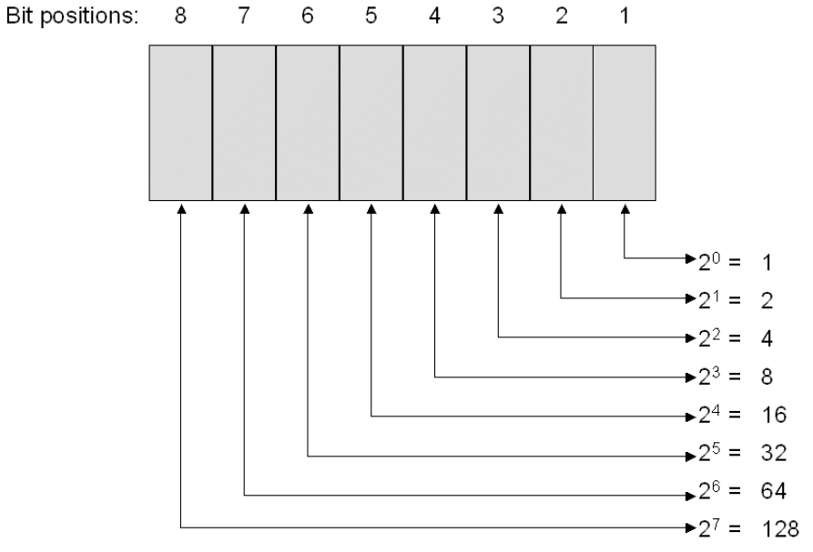
Mälutehnoloogiad
Kahendkoodi teisendamine kümnendkoodi
Notes:
Iga informatsiooni ühik tuleb teisendada binaarkoodiks, et seda oleks võimalik salvestada mäluseadmesse. Elementaarühikuks on bit. Kaheksa bitti moodustab üks bait.
K (kilo - 1024), M (mega - 1024*1024), G (giga - 1024* 1024* 1024), millele järgneb sõna bitt või bait.
Kahendkoodi kasutus – lase teisendada 2nd kood 10nd koodi ja vastupidi, Räägi ka 16nd koodist ja lase teha sellega harjutusi.

Slide 19
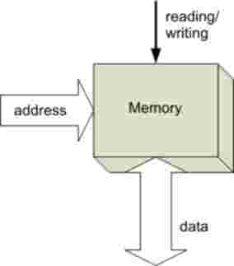
Mälutehnoloogiad
Notes:
Mälus teostatavateks elementaarseteks operatsioonideks on: valik, lugemine, kirjutamine.
Mälus teostatavateks elementaarseteks operatsioonideks on: valik, lugemine ja kirjutamine. Operatsioon valik määrab kindlaks füüsilise mälu kogumi, kuhu andmeühik salvestatakse või kust see hangitakse. Mälus füüsilise piirkonna valimise aluseks on sellele piirkonnale unikaalselt määratud väärtus ("aadress").

Slide 20
Mälutehnoloogiad
  Püsimälu
    ROM (Read-only Memory)
    PROM (Programmable ROM)
    EPROM (Erasable PROM)
    EEPROM (Electrically Erasable PROM)
Notes:
Mälude iseloomustuseks kasutatakse mitmesuguseid parameetreid. Esimeseks on järjekord, millega saame ligipääsu mälupesadele. Järjestikune mälu (näit magnetlint) vajab ligipääsuks kõiki nõutud pesale eelnevate pesade läbikäimist. Muutmälu (RAM) aga võimaldab ligipääsu otse vajalikele mälupesadele.
Teine aspekt on seotud operatsioonide tüübiga, mida me mälus saame teostada. Püsimälusse (ROM) saab andmeid salvestada ainult selle valmistamise ajal. Andmeid saab hiljem sealt ainult lugeda. Kuid muutmälu võimaldab korduvat kirjutusoperatsiooni.
Kolmas aspekt puudutab seda, kuidas mälu säilitab sellesse salvestatud andmeid ajas. Hävimälu kaotab informatsiooni pärast toitevoolu väljalülitamist, samas kui säilmälu säilitab salvestatud informatsiooni isegi siis, kui toitevool puudub.
Püsimälu
Püsimälu ehk inglise keelest otsetõlgituna ainult lugemiseks mõeldud mälu olemus on ajapikku muutunud. Algselt oli ROM mälu tõesti mälu kust oli võimalik andmeid lugeda aga neid muuta ei olnud võimalik.
ROM (Read Only Memory)
Klassikaline ROM on mäluseadis, kus kogu vajalik info on salvestatud mälukiibile lülituste abil ning lülitused on omakorda teostatud füüsiliselt integraalskeemi vastavaid komponente õigetele kohtadele paigutades. Lihtsalt öeldes: vastavalt etteantud andmetele disainiti valmis mäluseadis, mida siis soovitud arv toodeti. Kui oli vajalik teistsuguseid andmeid sisaldavat mälukiipi, siis disainiti uus integraallülitus ja toodeti seda omakorda soovitud arvul. Kui näiteks sisend-väljund baassüsteem asuks ka tänapäeva emaplaatidel klassikalise ROM mälu sees, siis ei oleks baassüsteemi uuendamine lihtsalt tehniliselt võimalik.
PROM (Programmable ROM)
PROM püsimälu näol on tegemist lahendusega, kus toodetakse valmis "tühjad" püsimälu kiibid, kuhu on siis spetsiaalse programmaatori abil võimalik vajalikud andmed salvestada. Programmeerida on võimalik selliseid kiipe ainult ühe korra, sest programmeerimise käigus tekitatavad lülitused on jäävad ja esialgset seisu taastada ei ole võimalik.
EPROM (Erasable PROM)
Põhimõtteliselt edasiarendatud PROM. Seda mälukiipi on võimalik juba korduvalt programmeerida, selleks "kustutatakse" kiibi sisu UV kiirguse abil. Mälukiibi korpuse peal on spetsiaalne "aken" läbi mille on võimalik UV kiirgust otse inegraallülituse peale lasta.
EEPROM (Electrically Erasable PROM)
Edasiarendatud EPROM, kiibi sees olevaid lülitusi on võimalik elektriliselt kustutada. Enamik kaasaeja püsimälu on teostatud just EEPROM kiipide abil. Näiteks kõik mälukiibid, mida tuntakse flash mälu nime all on ehituslikult EEPROM kiibid. Omamoodi vastuolu on selles, et pea kõik multimeediumi seadmetes kasutusel olevad mälumeediumid on tegelikult inglisekeelese maailma jaoks ainult lugemiseks mõeldud mälu. Tegelikkuses on võimalik seal olevat infot tuhandeid kordi ülekirjutada.

Slide 21
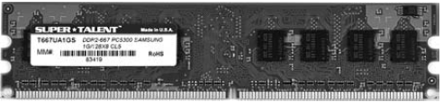
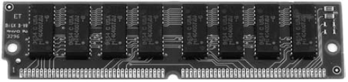
Mälutehnoloogiad
Põhimälu – RAM (Random Access Memory)
  SRAM
  DRAM, SDRAM, DDR SDRAM, DDR2, DDR3
  SIMM
  DIMM, Double-sided, Single-sided
  Dual-Channel, Triple-Channel
  CPU-Z
Notes:
Muutmälu mõiste oleks inglisekeelest tõlgituna juhupöördusmälu. See tähistab mälutüüpi, kus suvalisele mälupiirkonna poole pöördumine võtab sama ajahulga (alguse ja lõpu poole pöördumine on sama ajakuluga). Muutmälu üks omadus on see, et ta säilitab infot ainult toite olemasolul, kui toide kaob, kaovad ka andmed muutmälust.
Muutmälu jaguneb: staatiline muutmälu (SRAM) ja DRAM (dünaamiline muutmälu). SRAM on ehituselt keerulisem, aga olulidelt kiirem mälutüüp ning DRAM on ehituslikult lihtsam, aga ka SRAM'st oluliselt aeglasem mälutüüp.
SRAM (Static Random Access Memory)
SRAM ehk staatiline muutmälu on ehituslikult keeruline mälutüüp (infot hoidmiseks kasutatakse trigereid), mida on väga kallis toota ning mis on väga kiire. SRAM'i kasutatakse peamiselt protsessorite vahemäludes (kuid ka muude seadmete puhvermäludes) ja sellisel juhul töötab see mälu protsessoriga samal taktsagedusel.
Kui me kasutaksime SRAM tüüpi muutmälu personaalarvuti muutmäluna, siis oleks see mälukivi väga kallis, suur ja üsna palju võimsusttarbiv.
DRAM (Dynamic Random Access Memory)
http://en.wikipedia.org/wiki/Dynamic_random-access_memory
Arvuti muutmälu tehakse enamasti DRAM tüüpi mälukiipidest. DRAM on ehituslikult oluliselt lihtsam kui SRAM (sisuliselt piisab ühe biti säilitamiseks ühest kondersaatorist ja ühest transistorist), seega on selle mälutüübi tootmine ka oluliselt odavam. Lihtne ehitus tingib aga selle, et need laengud (mille abil infot säilitatakse) ei säili mälu pikalt ning seepärast toimub pidevat mäluseisu värskendamine. Mälu värskendamine on üks põhjus, mis DRAM on oluliselt aeglasem SRAM'st.

Slide 22
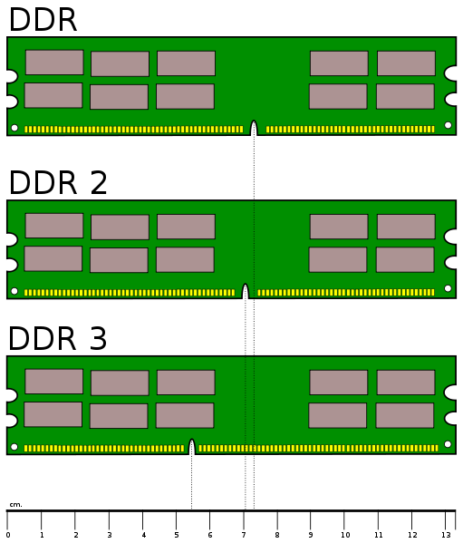
DDR2 vrdl DDR
Reduced operating voltage from 2.5V to 1.8V
Reduced DRAM core operating frequency
4-bit Pre-fetch
On-Die termination
Notes:
http://en.wikipedia.org/wiki/Ddr3
Technological advantages compared to DDR2- Higher bandwidth performance, up to 2133 MT/s standardized
Slightly improved latencies as measured in nanoseconds
Higher performance at low power (longer battery life in laptops)
Enhanced low-power features
DDR3 memory provides a reduction in power consumption of 30% compared to DDR2 modules due to DDR3's 1.5 V supply voltage, compared to DDR2's 1.8 V or DDR's 2.5 V. The 1.5 V supply voltage works well with the 90 nanometer fabrication technology used in the original DDR3 chips. Some manufacturers further propose using "dual-gate" transistors to reduce leakage of current.^{[1]}
According to JEDEC^{[2]} the maximum recommended voltage is 1.575 volts and should be considered the absolute maximum when memory stability is the foremost consideration, such as in servers or other mission critical devices. In addition, JEDEC states that memory modules must withstand up to 1.975 volts before incurring permanent damage, although they are not required to function correctly at that level.
Latencies
While the typical latencies for a JEDEC DDR2 device were 5-5-5-15, some standard latencies for JEDEC DDR3 devices include 7-7-7-20 for DDR3-1066 and 9-9-9-24 for DDR3-1333.
DDR3 latencies are numerically higher because the I/O bus clock cycles by which they are measured are shorter; the actual time interval is similar to DDR2 latencies (around 10 ns). There is some improvement because DDR3 generally uses more recent manufacturing processes, but this is not directly caused by the change to DDR3.
As with earlier memory generations, faster DDR3 memory became available after the release of the initial versions. DDR3-2000 memory with 9-9-9-28 latency (9 ns) was available in time to coincide with the Intel Core i7 release.^{[8]} CAS latency of 9 at 1000 MHz (DDR3-2000) is 9 ns, while CAS latency of 7 at 667 MHz (DDR3-1333) is 10.5 ns.
(CAS / Frequency (MHz)) × 1000 = X ns
Example:
(7 / 667) × 1000 = 10.4948 ns
CL - Clock cycles between sending a column address to the memory and the beginning of the data in response
tRCD - Clock cycles between row activate and reads/writes
tRP - Clock cycles between row precharge and activate

Slide 23
Mälutehnoloogiad
Veakontroll
  teatud arvu bittide kohta arvutatakse kontrollsumma ning andmete mälust lugemisel kontrollitakse, kas summa on sama.
  Paarsuskontrolliga mälud
  ECC (Error detection and correction)
Notes:
Veakontroll
http://en.wikipedia.org/wiki/Parity_bit
Veakontroll on kasutusel peamiselt DRAM tüüpi mäludes. Veakontrolli mõte seisneb selles, et teatud arvu bittide kohta arvutatakse kontrollsumma ning andmete mälust lugemisel kontrollitakse, kas summa on sama.
Usage
Because of its simplicity, parity is used in many hardware applications where an operation can be repeated in case of difficulty, or where simply detecting the error is helpful. For example, the SCSI and PCI buses use parity to detect transmission errors, and many microprocessor instruction caches include parity protection. Because the I-cache data is just a copy of main memory, it can be disregarded and re-fetched if it is found to be corrupted.
In serial data transmission, a common format is 7 data bit, an even parity bit, and one or two stop bits. This format neatly accommodates all the 7-bit ASCII characters in a convenient 8-bit byte. Other formats are possible; 8 bits of data plus a parity bit can convey all 8-bit byte values.
In serial communication contexts, parity is usually generated and checked by interface hardware (e.g., a UART) and, on reception, the result made available to the CPU (and so to, for instance, the operating system) via a status bit in a hardware register in the interface hardware. Recovery from the error is usually done by retransmitting the data, the details of which are usually handled by software (e.g., the operating system I/O routines).
[edit] RAID
Parity data is used by some RAID levels to achieve redundancy. If a drive in the array fails, remaining data on the other drives can be combined with the parity data (using the Boolean XOR function) to reconstruct the missing data.
For example, suppose two drives in a three-drive RAID 5 array contained the following data:
Drive 1: 01101101
Drive 2: 11010100
To calculate parity data for the two drives, an XOR is performed on their data:
01101101
XOR 11010100
_____________
10111001
The resulting parity data, 10111001, is then stored on Drive 3.
Should any of the three drives fail, the contents of the failed drive can be reconstructed on a replacement drive by subjecting the data from the remaining drives to the same XOR operation. If Drive 2 were to fail, its data could be rebuilt using the XOR results of the contents of the two remaining drives, Drive 1 and Drive 3:
Drive 1: 01101101
Drive 3: 10111001
as follows:
10111001
XOR 01101101
_____________
11010100
The result of that XOR calculation yields Drive 2's contents. 11010100 is then stored on Drive 2, fully repairing the array. This same XOR concept applies similarly to larger arrays, using any number of disks. In the case of a RAID 3 array of 12 drives, 11 drives participate in the XOR calculation shown above and yield a value that is then stored on the dedicated parity drive.
Paarsuskontrolliga mälud
Paarsuskontrolliga mälude puhul hoitakse iga kaheksa biti (1 bait) kohta meeles veel ka paarsusbitti (kas 0 ja 1 oli kirjutatud andmetes paarisarv korda või mitte). Leiab mälust ühebitilisi vigu (kui on kaks viga järjest, siis ei pruugi viga avastada) ja vigu parandada ei suuda (puudub võimalus kindlaks teha kus viga oli).
Lisalugemist:
wikipedia.org
ECC (Error detection and correction)
http://en.wikipedia.org/wiki/ECC_RAM#Errors_and_error_correction
Märksa keerulisem veakontroll, avastab ka bitmebitilisi vigu ja võimaldab kohaldada ka veaparandust lihtsamatel juhtudel. Kasutusel peamiselt serverimäludes, vajab vastavat tuge emaplaadi poolt.

Slide 24
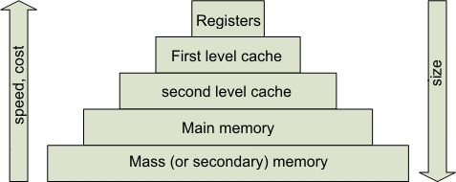
Mälutehnoloogiad
  Mälu hierarhia
Notes:
Eespool toodud kaalutluste põhjal peaks olema selge, et arvutisüsteemis on tavaliselt mitut tüüpi mälusid, mis moodustavad omamoodi mälude hierarhia.
Seda võiks ette kujutada püramiidina. Kõrgema taseme mälud on enamasti kiiremad, väiksemad ja üldiselt ka hävimälud. Alamate tasemete mälud on sagedamini aeglasemad, suuremad ja üldiselt säilmälud.
Alama taseme mäludeks on suure mahuga mälud, mida kasutatakse andmekogumite püsivaks salvestamiseks.

Slide 25
Mälutehnoloogiad
  Puhvermälud (cache memories)
    Puvermälu tabamus (cache hit)
    Puhvermälu möödalask (cache fail)
    Kirjuta tagasi (write back)
    Kirjuta üle (write through)
  Puhvri jõudlus
    Puhvri tabamise tõenäosus (Hit ratio)
    Puhvri ridade arv (block size)
Notes:
Vahemälu
Protsessori vahemälu ehk cache on protsessori kasutada olev kiire mälu, kuhu ajutiselt pannakse andmed, mis vajavad kiiret ligipääsu. Lihtsalt öeldes püüatakse vahemällu tuua need andmed, mida protsessor ilmselt järgmiseks vajab. Vahemällu toodud andmed ei osutu umbes 10% juhtudest siiski nendeks, mida protsessor järgmiseks vajab, kuid see ei muuda suurt midagi, sest sellisel juhul võtab vajalike andmete leidmine ja protsessorini toomine sama palju aega kui üldse ilma vahemäluta töötamisel. 90% juhtudest arvatakse siiski vajalikud andmed õigesti ära. Vahemälu kasutamine suurendab oluliselt protsessori tegevusega hõivatud (ehk kasulikku) tööaega, sest vahemälu töötab enamasti protsessoriga samal taktsagedusel ning sellega suhtlemine on seega oluliselt kiirem kui seda on näiteks muutmäluga suhtlemine.
Mida suurem on protsessori vahemälu hulk, seda suurem on protsessori reaalne tööaeg (ei pea ootama mälust andmete saamist, vaid saab pidevalt arvutustega tegeleda). Kuna vahemälu on SRAM tüüpi mälu, siis on cache ehitus üsna keeruline ja protsessori vahemälu kasvades kasvab ka protsessoris transistoride hulk märkimisväärselt. See aga tingib protsessori tunduvalt suurema toitevajaduse, eralduva soojushulga kasvu jne.
Cache memories
Modern computer systems are typically provided with two (or more) levels of cache, which differ in speed and size: the first level is placed on the same chip of the CPU, while the second level, slower and larger than the first level, is usually external to the CPU, being placed on the motherboard.
Caches are organized in lines (or blocks). Accessing the memory requires the loading of an entire data block to the cache. The locality principle ensures that next accesses are likely to require data already loaded to the cache and will be thus performed in an efficient way.
We use the expression cache hit if we are referring a data found in the cache. Otherwise, we use the expression cache miss. A cache miss requires the loading of a new block to the cache containing the datum requested. If the cache line to be used for the new block is already in use, we must replace the block that occupies that line.
Since data in the cache may be modified by the processor, a further problem is to ensure that data remain coherent with the content of the main memory. There are different architectural solutions ensuring such a coherency. The most commonly used are known as write back and write through policies. The former requires data be modified in the cache, only, and, when a block is dismissed, it is copied to the main memory only if its content was modified. With the write through policy, on the other hand, all writing operations are performed by the processor on both the cache memory and the main memory.
Cache performance
In case of a cache miss, an attempt to access a cache memory requires to search the main memory for the requested datum. The two operations can be performed concurrently so that the access time, in the best case (cache hit) is equal to the cache access time (less than the main memory access time), while in the worst case (cache miss) it is equal to the main memory access time.
More precisely, a cache miss also requires replacing a block, inducing a penalty with respect to the access time of the main memory. A cache may thus decrease performance if the probability of a cache hit (hit ratio) is below a certain threshold. In that respect, it is fundamental to define an appropriate size for cache lines. In fact, if the line size is too small, we will not exploit the locality principle, while if the line is too large, we will often load to the cache data, which is not needed.

Slide 26
Mälutehnoloogiad
Sekundaarmälu tüübid
  Magnetilised
  Optilised
  välkmälud
Parameetrid
  Pea (head)
  Rada (track)
  Sektor
  Otsingu aeg (seek time)
  Pöörlemise latentsusaeg (rotation latency)
Liidese järgi
  IDE (Integrated Drive Electronics)
  SATA (Serial ATA)
  SCSI (Small Computer System Interface)
  SAS (Serial attached SCSI)
Notes:
SAS: http://en.wikipedia.org/wiki/Serial_attached_SCSI
Siin kui aega on siis räägi kuidas kõvakettad on vormindatud ja kuidas toimub MBR kaudu bootimine: BIOS, MBR, aktiivne partitsioon, Windowsi boot loader, jne.
Virtuaalmälust ka juttu
Sekundaarmälu
Sekundaarne mälu (ehk massmälu) on arvutis olev seade, mida kasutatakse suure hulga andmete püsivaks säilitamiseks. Selle seadme poole saab protsessor pöörduda vastavate sisend/väljundseadmete abil. Ajalooliselt olid esimesed massmäluseadmed magnetlindid. Praeguseks on tänu tehnilisele arengule olemas mitut tüüpi massmälus, mis kasutavad magnetilisi, optilisi ja välkmäluseadmeid (liikumatus olekus olevad seadmed). Turul olevad magnetkandjaid võivad salvestada sadu gigabaite (GB). Optiliste kandjate maht võib küündida mõnekümne gigabaidini. Välkmälude mahud on suurusjärgus mõned gigabaidid.
Magnetkandjate aluseks on teatud magnetiliste omadustega ained. Lugemise ja kirjutamise operatsioonid teostatakse spetsiaalse seadme (pea) abil, mis asetseb magnetiseeruva pinna kohal. Kirjutamise ajal juhitakse läbi pea elektrivool, mis võimaldab salvestada väärtusi 0 või 1 (bitt), polariseerudes ühte või kahte eri suunda selle all oleva magnetkihi. Lugemise operatsiooni ajal aga toimib pea sensorina, tehes kindlaks pinna magnetilise polarisatsiooni. Nii magnetlint kui magnetkettad töötavad samal põhimõttel. Massmäluseadmel, mis põhineb magnetlindil, jagatakse pind eri piirkondadeks (rajad), mis asetsevad järjest. Magnetkettal põhineva massmäluseadme puhul koosneb pind ühest või mitmest magnetplaadist, mis on jagatud kontsentrilisteks ringideks (radadeks), millest igaüks on jagatud sektoriteks.
Kõvakettastes kasutatakse üht või mitut magnetplaati, igaühel neist on kaks magnetiseeruvat pinda. Iga pinna jaoks on üks lugemis/kirjutamispea. Pead asetsevad käpa küljes, mida saab liigutada radiaalsuunal. Radade kogum, mis asuvad samal kaugusel ketta keskpunktist, nimetatakse silindriks. Kõvakettal olevate andmete saamiseks on vaja teada peade radiaalset asendit, st. valitakse silinder (milleks kulub nn. otsingu aeg), ketaste pöörlemine võimaldab peal hankida andmed (pöörlemise latentsusaeg) ja otseselt andmete edastamisele kuluv aeg. Otsingule kulub mõned millisekundid aega. Kaasaegsetel ketastel on suured pöörlemiskiirused, tavaliselt 5200 või 7200 p/min (pööret minutis) ja keskmine pöörlemise latentsusaeg mõned millisekundid. Ühes sektoris olevate andmete edastamiseks kulub ligikaudu mõned kümned millisekundid. Kaasaegsetes kõvaketastes on jõudlust parandatud ketastele elektroonilise mälu lisamisega, mis sisaldab kiirpöördumisega puhvrit kettale salvestatud informatsiooni jaoks.
Müügil olevaid kõvakettaid võib jagada kahte kategooriasse: IDE (Integrated Drive Electronics) ehk integreeritud ajamielektroonika ja SCSI (Small Computer System Interface) väikearvutisüsteemi liides. Esimest tüüpi kõvakettad on laiemalt levinud Inteli arvutites. Teist kasutatakse laiemalt UNIX -tööjaamades nagu Macintoshi arvutid ja keerulisemad Intel PC-d. Sisuliselt erinevad SCSI kettad IDE ketastest liidese poolest, samas kui nende ülesehitus silindrite, radade ja sektorite kaupa on praktiliselt sama. SCSI ketaste jõudlus on üldiselt parem (tavalised pöörlemiskiirused on 10 000/15 000 p/min). Lisaks sellele on SCSI siinidega varustatud süsteemid osutunud hõlpsamini skaleeritavateks kui IDE siinidega arvutid.
Virtuaalmälu
Arvutisüsteemi sujuvaks tööks on vaja, et hetkel täidetav programm ja osa töödeldavatest andmetest oleks salvestatud põhimällu.
Vaja on sobivaid mehhanisme (kas tark- või riistvaralisi), mis lahendaksid olukorra, kus programmid vajavad suuremat mälumahtu kui arvutis on olemas. Selliseid tehnikaid, mida tuntakse nime all virtuaalmälu, põhimõtteliselt jagavad nii programmid kui põhimälu saalitakse lehekülgedeks. Ainult mõned programmi leheküljed on laetud põhimällu, samas kui ülejäänud leheküljed salvestatakse sekundaarmällu.
Kui protsessoril on vaja seda lehekülge, mis ei ole salvestatud põhimällu, siis hoolitseb operatsioonisüsteem selle laadimise eest sekundaarmälust, kusjuures võib see asendada mittevajaliku põhimälus oleva lehekülje uuega.

Slide 27
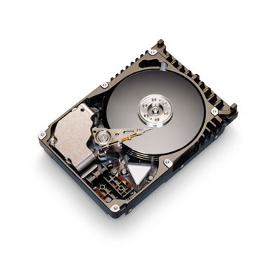
Kõvaketaste käsitsemine
  Ketas kardab lööke ja vibratsiooni
  Ära pane kettaid üksteise peale.
  HDD tuleb paigutada töölauale nii, et esialgu puudutaksid lauda sõrmed.
  HDD tuleb hoida ja transportida ESD pakendis.
  Hoidu töötava arvuti liigutamisest
  Väljast tulnud külmi kõvakettaid ei tohi kasutusele võtta enne, kui kettad on soojenenud toatemperatuurini

Slide 28
Protsessorid
Protsessor (CPU- central processing unit)
  Juhtseade
  Registrid
  Aritmeetikaseade
Notes:
http://en.wikipedia.org/wiki/Cpu
http://www.intel.com/products/processor/corei5/index.htm#specifications
The introduction of the microprocessor in the 1970s significantly affected the design and implementation of CPUs. Since the introduction of the first commercially available microprocessor (the Intel 4004) in 1970 and the first widely used microprocessor (the Intel 8080) in 1974, this class of CPUs has almost completely overtaken all other central processing unit implementation methods. Mainframe and minicomputer manufacturers of the time launched proprietary IC development programs to upgrade their older computer architectures, and eventually produced instruction set compatible microprocessors that were backward-compatible with their older hardware and software. Combined with the advent and eventual vast success of the now ubiquitous personal computer, the term CPU is now applied almost exclusively to microprocessors. Several CPUs can be combined in a single processing chip.
http://en.wikipedia.org/wiki/Processor_architecture
Protsessor (CPU- central processing unit) on siseseade, mis oskab täita etteantud hulga käske, manipuleerida andmetega.Tihti peetakse arvutisüsteemi kõige tähtsamaks osaks, mõjutab enamasti arvutisüsteemi üldist jõudlust kõige enam.
Tänapäeva arvutites on kasutusel mikroprotsessorid. Mikroprotsessorid on integraalskeemid, mis koosnevad enamikus väljatransistoridest. Kõige lihtsama käsitluse järgi koosneb üks protsessor juhtseadmest, registritest ja aritmeetikaseadmest.
Juhtseade dekodeerib käsu ja annab protsessori teistele osadele vastavad korraldused käsu täitmiseks ning vastutab hiljem tulemi tagasikirjutamise eest.
Aritmeetikaseade (ALU) suudab teostada arvutustehteid etteantud andmetega. Kõige lihtsamalt suudab aritmeetikaseade liita, teostada logikatehteid ja nihutada, kõik ülejäänu on tegelikult teostatav nende tegevuste kombinatsioonidena.
Registrites hoitakse andmeid (registrid on tegelikult seega protsessori sees olevad mälukohad), milliseid on mälust loetud, mida soovitakse aritmeetikaseadme abil töödelda ning mällu jälle tagasi kirjutada.
Teatud registrid on erilise ülesandega: käsuloendur (peab meeles järgmise käsu asukohta), olekuregister(lipud) peab meeles viimase tehte tulemi iseärasusi (registri ületäitumine, negatiivne tulemus, tulemuseks null jne), pinuviit (stack pointer). Osa registreid on ajutised registrid, neid kasutab ALU aritmeetika ja loogikatehete teostamisel vajalike vahetulemuste hoidmiseks.
Kogu protsessori tegevuse ja erinevate protsessori osade omavaheliseks sünkroniseerimiseks kasutatakse sükroniseerivat signaal, mille sagedus on tuntud kui protsessori taktsagedus. Seega ei näita protsessori taktsagedus otseselt protsessori jõudlust, sest erinevatel protsessoritel võib käsukude täitmiseks kuluda erinev arv takte. Väga lihtsustatud näide: kui üks protessor on kaks korda suurema taktsagedusega kui teine, kuid esimene protessor suudab liitmistehte teostada kahe takti jooksul ning teine ühe takti jooksul, siis tegelikult töötavad protessorid praktiliselt ühe jõudlusega.
Mitme bitine protsessor?
Mitme bitise ehitusega on protsessor. Esimene Intel protsessor 4004 oli näiteks neljabitise ehitusega. Enamik tänatäeval kasutusel olevatest arvutiprotsessoritest on kas 32 või 64 bitise ehitusega. Lihtsalt öeldes näitab see bitide arv seda, kui suurte arvudega oskab see protsessor opereerida. Näiteks kaheksabitine protsessor oskab opereerida kahesabitiste arvudega (0..255 või -128..127 jne). Tõsi, tänapäeval on näiteks mitmete 32 bitiste protsessorite sees ka juba 128 või ka 256 bitiseid registreid ja vahe- või lõpptulemid võivad olla seega suuremad kui 32 bitti. Sama kehtib loomulikult ka 64 bititste protsessorite kohta.
Taktsagedus
Näitab protessori sees kasutatava sünkroseeriva signaali sagedust (näiteks 1GHz protessori korral sünkroniseeritakse protsessori sees toimuvat tegevust miljard korda sekundis, 10 MHz?protsessori korral 10 miljonit korda sekundis). Ei näita otseselt protsessori jõudlust, kuid ühesuguse ehitustega protsessorite puhul on selle parameetri abil võimalik väga lihtsalt protsessorite võimaliku jõudlust hinnata.
Protsessori taktsagedus saadakse süsteemisiini töösageduse ja protsessori kordaja korrutamise teel.

Slide 29
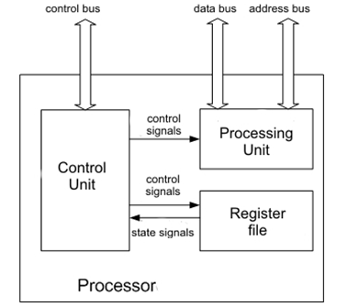
Protsessorid
Notes:
Töötlemisplokk, mis teostab operatsioone andmetega (tavaliselt loogilised ja elementaaroperatsioonid). Teostatavate operatsioonide kohta käiv informatsioon ja töötlemisele kuuluvad andmed saadakse juhtplokist
Registrifail, mis kujutab endast teatud liiki sisemälu protsessori sees
Juhtplokk, mis otsustab selle üle, milliseid operatsioone peab töötlemisplokk teostama ja milliseid väärtusi peab registrifail salvestama.
Registrid
Iga protsessor sisaldab teatud komplekti registreid. Registri mahtu, st bittide arvu (tüüpiliselt 8, 16, 32 või 64 bitti) nimetatakse protsessori parallelismiks.
Registreid klassifitseeritakse tavaliselt järgmiselt:
Üldotstarbelised registrid. Neile saab ligi assembler programmiga ja need on mõeldud juhendite poolt kasutatavate andmete ja/või operandide hoidmiseks. Vahel jagatakse üldotstarbelised registrid omakorda püsikomaregistriteks ja ujukomaregistriteks.
Spetsialiseeritud registrid, millel on täita mõned spetsiaalsed funktsioonid protsessori töös.
Registrifail on tavaliselt ühendatud aadressisiini ja andmesiiniga.

Slide 30
Protsessorid
Protsessori parameetrid
  Siini laius
  Taktsagedus
  Vahemälu maht
  Paralleeltöötlus
  Tuumade arv
  Multimeedialaienduste toetus
  Virtualiseerimise tugi
Notes:
http://en.wikipedia.org/wiki/Cpu
http://www.intel.com/products/processor/corei5/index.htm#specifications
http://download.intel.com/technology/virtualization/320426.pdf
http://download.intel.com/design/processor/datashts/324641.pdf
http://www.intel.com/technology/platform-technology/hyper-threading/
Mitme bitine protsessor?
Mitme bitise ehitusega on protsessor. Esimene Intel protsessor 4004 oli näiteks neljabitise ehitusega. Enamik tänatäeval kasutusel olevatest arvutiprotsessoritest on kas 32 või 64 bitise ehitusega. Lihtsalt öeldes näitab see bitide arv seda, kui suurte arvudega oskab see protsessor opereerida. Näiteks kaheksabitine protsessor oskab opereerida kahesabitiste arvudega (0..255 või -128..127 jne). Tõsi, tänapäeval on näiteks mitmete 32 bitiste protsessorite sees ka juba 128 või ka 256 bitiseid registreid ja vahe- või lõpptulemid võivad olla seega suuremad kui 32 bitti. Sama kehtib loomulikult ka 64 bititste protsessorite kohta.
Taktsagedus
Näitab protessori sees kasutatava sünkroseeriva signaali sagedust (näiteks 1GHz protessori korral sünkroniseeritakse protsessori sees toimuvat tegevust miljard korda sekundis, 10 MHz?protsessori korral 10 miljonit korda sekundis). Ei näita otseselt protsessori jõudlust, kuid ühesuguse ehitustega protsessorite puhul on selle parameetri abil võimalik väga lihtsalt protsessorite võimaliku jõudlust hinnata.
Virtualiseerimine
Intel Virtualization Technology (Intel VT) makes a single system appear as multiple
independent systems to software. This allows multiple, independent operating systems
to run simultaneously on a single system. Intel VT comprises technology components
to support virtualization of platforms based on Intel architecture microprocessors and
chipsets.

Slide 31
Protsessorid
Tegevuste jada käsu täitmisel:
CPU laadib mälust ja loeb sisse järgmise käsu (Instruction Fetch)
Käsu teisendamine mikrooperatsioonideks (Decode Step)
Käsu jaoks vajalike andmete laadimine (Operand Fetch)
Käsu käivitamine (Execute Step)
Tulemuse salvestamine (Store Step)
Notes:
Kui programmi teostatakse, siis töötlemisseade ehk protsessor itereerib sama põhisammude järjestust (tuntud ka Von Neumanni tsükli nime all):
Mälu lugemine ja järgmise protsessoris teostamisele kuuluva juhendi salvestamine (Juhendi väljakutse samm)
Väljaarvutamine, milliseid elementaaroperatsioone peab protsessor tegema selleks, et teostada äsja laetud juhendit (Dekodeerimise samm)
Kohaste juhendite operandide kindlaksmääramine ja laadimine (Operandi väljakutse sammud)
Juhendite rakendamine elementaaroperatsioonide jadana, mis on määratud dekodeerimise sammul (Rakendamise samm)
Tulemuste salvestamine, kui seda nõutakse juhendis (Salvestamise samm)
Määrab kindlaks järgmisena teostatava juhendi koha mäluseadmes..

Slide 32
Protsessorid
Registrid:
  Käsuloendur (PC)
  Käsuregister (IR)
  Mäluaadresside register (MAR)
  Mäluandmete register (MDR)
  Olekuregister (SR)
  Pinuviit (SP)
Notes:
The Program Counter (PC): contains the address of the memory location from which reading the next instruction to be executed. It is initialized by the programmer of by the Operating System and is automatically updated by the processor
The Instruction Register (IR): contains the instruction read from the memory during the last Instruction fetch step
The Memory Address Register (MAR): contains the address of the memory location the processor is currently accessing
The Memory Data Register (MDR): contains the datum read from the memory or to be written to memory
The Status Register (SR): contains information concerning the execution state of the processor.
The Stack Pointer (SP): manages the portion of the memory used as a Stack.
The architecture of a processor

Slide 33
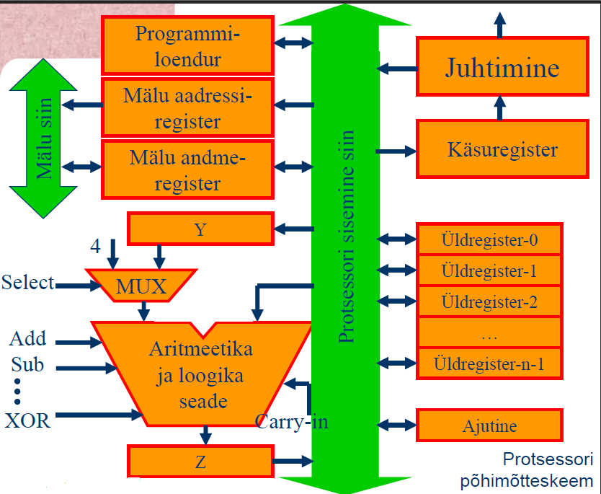
Protsessorid
Protsessori arhitektuur
Notes:
Protsessori sisemine arhitektuur võib olla üles ehitatud ühesiinilise arhitektuurina. Sellisel juhul kõigi üldotstarbeliste registrite sisend- kui ka väljundliinid ja kõik ALU sisendid on ühendatud üheleainsale siinile. Muud ALU sisendid on ühendatud vahemälu registriga (joonisel tähistatud Y)
Operatsioonid, mis vajavad kaht operandi, teostatakse kaheastmeliselt: esimene operand on laetud siini kaudu registrisse Y. Seejärel järgneva sammu ajal viiakse teine operand siinile sel viisil, et mõlemad operandid oleksid saadaval kui ALU sisendid.
ALU väljundid on tavaliselt ühendatud väljundregistrisse (joonisel tähistatud Z), kust me saame lugeda tulemuse ning on võimalik kirjutada see registrisse.
Aritmeetikaseade (ALU) suudab teostada arvutustehteid etteantud andmetega. Kõige lihtsamalt suudab aritmeetikaseade liita, teostada logikatehteid ja nihutada, kõik ülejäänu on tegelikult teostatav nende tegevuste kombinatsioonidena.
Registrites hoitakse andmeid (registrid on tegelikult seega protsessori sees olevad mälukohad), milliseid on mälust loetud, mida soovitakse aritmeetikaseadme abil töödelda ning mällu jälle tagasi kirjutada.
Teatud registrid on erilise ülesandega: käsuloendur (peab meeles järgmise käsu asukohta), olekuregister(lipud) peab meeles viimase tehte tulemi iseärasusi (registri ületäitumine, negatiivne tulemus, tulemuseks null jne), pinuviit (stack pointer). Osa registreid on ajutised registrid, neid kasutab ALU aritmeetika ja loogikatehete teostamisel vajalike vahetulemuste hoidmiseks.
Kogu protsessori tegevuse ja erinevate protsessori osade omavaheliseks sünkroniseerimiseks kasutatakse sükroniseerivat signaal, mille sagedus on tuntud kui protsessori taktsagedus. Seega ei näita protsessori taktsagedus otseselt protsessori jõudlust, sest erinevatel protsessoritel võib käsukude täitmiseks kuluda erinev arv takte. Väga lihtsustatud näide: kui üks protessor on kaks korda suurema taktsagedusega kui teine, kuid esimene protessor suudab liitmistehte teostada kahe takti jooksul ning teine ühe takti jooksul, siis tegelikult töötavad protessorid praktiliselt ühe jõudlusega.
Mitme bitine protsessor?
Mitme bitise ehitusega on protsessor. Esimene Intel protsessor 4004 oli näiteks neljabitise ehitusega. Enamik tänatäeval kasutusel olevatest arvutiprotsessoritest on kas 32 või 64 bitise ehitusega. Lihtsalt öeldes näitab see bitide arv seda, kui suurte arvudega oskab see protsessor opereerida. Näiteks kaheksabitine protsessor oskab opereerida kahesabitiste arvudega (0..255 või -128..127 jne). Tõsi, tänapäeval on näiteks mitmete 32 bitiste protsessorite sees ka juba 128 või ka 256 bitiseid registreid ja vahe- või lõpptulemid võivad olla seega suuremad kui 32 bitti. Sama kehtib loomulikult ka 64 bititste protsessorite kohta.
Taktsagedus
Näitab protessori sees kasutatava sünkroseeriva signaali sagedust (näiteks 1GHz protessori korral sünkroniseeritakse protsessori sees toimuvat tegevust miljard korda sekundis, 10 MHz?protsessori korral 10 miljonit korda sekundis). Ei näita otseselt protsessori jõudlust, kuid ühesuguse ehitustega protsessorite puhul on selle parameetri abil võimalik väga lihtsalt protsessorite võimaliku jõudlust hinnata.
Protsessori taktsagedus saadakse süsteemisiini töösageduse ja protsessori kordaja korrutamise teel.
Laiendatud käsustikud
Multimeediumivahendite arenedes hakati protsessori ujukoma arvutusvõimsust oluliselt tõstma, sest multimeediumirakenused vajasid senisest suuremat jõudlust ja ka arvutuste iseloom muutus. Seoses sellega võeti kasutusele mitmeid laienduskäsustikke.
MMX – Multimedia Extentsions – 57 uut käsku (enamasti multimeediaga seotud) ja kaheksa 64 bitist registrit. AMD kasutab sarnast lahendust 3DNow! , mis sisaldab MMX käsustiku ning AMD täiendusi.
SSE - Streaming SIMD Extensions – 70 uut käsku ja kaheksa 128 bitist registrit.
Tänapäeval on kasutusel juba SSE3 ja erinevad 3DNow! edasiarendused

Slide 34
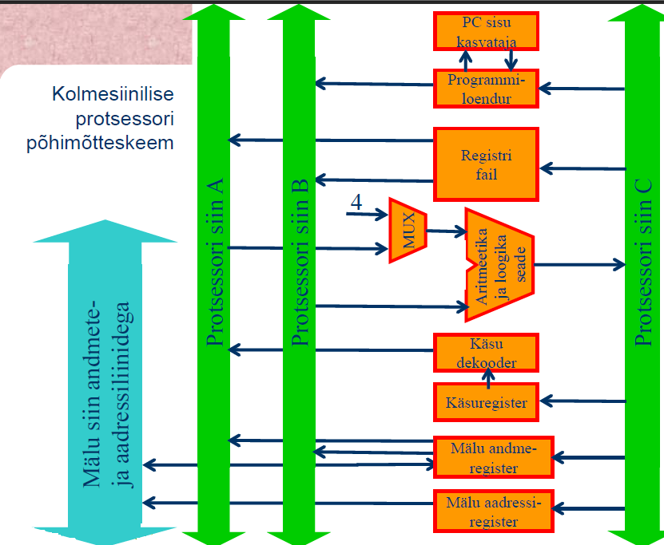
Protsessorid
Protsessori
arhitektuur
Notes:
Mitmesiinilised arhitektuurid
http://en.wikipedia.org/wiki/Processor_architecture
Kuigi oma ehituselt lihtsamad, on ühesiinilistel arhitektuuridel üks oluline piirang: iga kellatsükli jooksul teostavad nad täpselt ühe ülekande või ALU operatsiooni. Seega üksainus siin osutub pudelikaelaks tööjõudluse seisukohast.
Selle probleemi ületamiseks on kaasaegsed protsessorid reeglina varustatud rohkemate sisemiste siinidega ja samaaegselt saab käivitada rohkem kui ühe operandi mitmest erinevast registrist.
Allpool toodud joonisel on esitatud tüüpilise mitme siiniga protsessori arhitektuur. Üks siin on otse ühendatud ALU väljundiga ning kaks ülejäänud siini on ühendatud kahe ALU sisendiga. Registrite väljundid on ühendatud ALU sisendsiinidega. Seega saame korraga lugeda nii ALU mõlemat operandi kui ka lugeda tulemusi, et neid salvestada registrisse.

Slide 35
Protsessorid
Käskude tüübid
  andmete ülekanne (registritest registritesse, mälust registrisse ja vastupidi)
  loogilis-aritmeetilised tehted (liitmine, lahutamine, operandi bittide rotatsioon, paremnihutus, vasaknihutus jne)
  bittide käitlus
  stringide käitlus
  käsuvoog (tingimuslikud ja mittetingimuslikud hargnemised, alamprogrammid jne)
  eranditöötlus
  Sisendi/väljundi haldus
  protsessori töö juhtimine

Slide 36
Protsessorid
Mälupiirkonnad ja pinu
Alamprogrammid
Katkestused ja erandid
Notes:
Mälupiirkonnad ja pinu
Arvutisüsteemi põhimälu on üldiselt korraldatud erinevate piirkondadena, millest igaüks toetab mingit spetsiifilist funktsiooni. Programmi käivitamine võib näiteks jaotada selle mälu "koodi" piirkonnaks, mis sisaldab programme, ning "andmete" piirkonnaks.
Kasutada oleva mälu lihtsamaks jagamiseks spetsialiseeritud piirkondadeks kasutavad protsessorid tavaliselt spetsialiseeritud registreid, mis haldavad eri alade siseseid aadresse.
Peaaegu kõik protsessorid toetavad põhimälu struktuuri, mida kutsutakse pinuks. Mõned protsessorid, nagu näiteks Motorola 68000, suudavad toetada erisuguseid pinusid, sõltuvalt täitmise viisist (näit kasutaja/haldur). Sellisel juhul tehakse vahet kasutaja pinu ja halduri pinu vahel.
Alamprogrammid
Tavaliselt sisaldab programm käskude jadasid, mida täidetakse rohkem kui üks kord programmi töötamise ajal. Tüüpiliseks näiteks on koodifragment, mis võtab sisendina vastu tähtede jada ning teisendab kõik jadas ilmnevad suurtähed väiketähtedeks.
Sellisel juhul ei korrata iga kord vajaduse tekkides koodisegmenti uuesti, lihtsam on tekitada mehhanism, mis võimaldab täita sama segmenti erinevatel puhkudel ja võimalusel ka erinevate andmete puhul.
Koodi segmente nimetatakse alamprogrammideks ja nende korralikuks haldamiseks vajatakse teatud mehhanisme (masinkäske), mis toetavad:
lülitused alamprogrammile ja naasmine kutseprogrammi juurde
andmete parameetri vahetamine
alamprogrammile võimaluse andmine mõne teise alamprogrammi väljakutsumiseks
Katkestused ja erandid
Von Neumanni mudel itereerib lõpmatuseni tsüklit väljakutse/dekodeering/rakendamine.
Selle alusmudeliga pole võimalik toime tulla sellistes olukordades (nimetatakse eranditeks), kus süsteem peab reageerima välistele sündmustele juhtumitel, mis pole programmile teada.
Tüüpilisteks näideteks on suhtlemine operatsioonisüsteemiga, andmevahetus välisseadmetega, silumise operatsioonid, viga, käsu viga jne.
Erandite korralikuks haldamiseks on vaja spetsiaalseid käske, mis suudavad katkestada protsessorit (st. ajutiselt peatada programmi rakendamist), käivitada alamprogrammi, mis haldab seda spetsiifilist erandit (katkestusrutiin ISR) ning kui katkestusrutiin on lõpetanud, taastada katkestatud programmi täpselt samas punktis, kus see oli peatatud.

Slide 37
Protsessorid
CISC ja RISC lähenemine protsessori ülesehituses
Notes:
CISC ja RISC lähenemine protsessori ülesehituses
Protsessori arhitektuuri paradigmad on tavaliselt jagatud kaheks: CISC ja RISC (vastavalt komplekskäsustikuga (täisprotsessoriga) ja kärbitud käsustikuga arvuti). Põhimõtteliselt erinevad need käsustiku iseloomult, mida nende keskprotsessor tõlgendab.
CISC protsessorite peamiseks iseloomustavaks jooneks on nende kalduvus vähendada käskude arvu programmis, pakkudes suurt hulka käske, mis hõlmavad suurt valikut erinevaid ülesandeid. Käsud tõlgitakse sageli keskprotsessori poolt reaks mikrokäskudeks, mis teostavad keerulisemaid CISC käsu poolt nõutud operatsioone. Teostatavate ülesannete eripalgelisuse tõttu vajavad CISC käsud muutuval arvul bittide kodeerimist ja rohkem kui üht hankimise ja rakendamise tsüklit.
RISC -süsteemidel on aga kalduvus lühendada aega, mis kulub elementaaroperatsioonidele (takt), lihtsustades protsessori poolt toetavaid käske. Sellisel juhul selliseid käske ei tõlgita mikrokäskudeks vaid need rakendatakse otse riistvara skeemide poolt. Varjuküljeks on selle lähenemise juures tavaliselt see, et mingi programmi teostamiseks vajatakse rohkem käske võrreldes CISC-protsessoritega ning tõlkimine programmide ja masinkäskude vahel on tavaliselt keerulisem. Teisalt sobivad RISC-süsteemid paremini protsessi käskude töötlemiseks paralleelselt konveierrakendustes. Sellisel juhul keskprotsessor töötab korraga rohkem kui ühe käsuga, osaliselt kattuvate järjestikuste käskude teostamisega, mis suurendab tunduvalt läbilaskevõimet. Sellel põhjusel on RISC-süsteemide puhul usutud, et need on kiiremad kui CISC -süsteemid.
Motorola 680x0 perekonna protsessorid on näiteks CISC -tüüpi lahendusest. RISC -protsessorite näiteks võiks esitada ka PowerPC, SPARC, MIPS ja Alpha. Protsessorid Intel x86 (IA-32) perekonnast on sageli liigitatud CISC-protsessorite hulka. Oma sisemistes rakendustes kalduvad need ühendama mõlemat lähenemisviisi.

Slide 38
Protsessorid
Käsukonveierid
Konveieri astmed:
  väljakutsumise juhendid mälust
  registrite lugemine ja käskude dekodeerimine
  käsu täitmine ja aadressi arvutamine
  operandi juurdepääs andmete mälus
  tulemuste kirjutamine registritesse.
Notes:
Konveier
Konveieri meetod kasutab ära seda seika, et mis tahes käsku võib vaadelda kui eraldiseisvat mikrooperatsioonide jada. Konveiermeetodi aluseks on mikrooperatsioonide ajaline kattuvus, mis vastavad eri käskudele, just nagu koosteliinil (konveieril). Näiteks laetakse iga käsk eraldi dekodeerimisregistrisse (väljakutsumine), dekodeeritakse ja lõpuks täidetakse. Samaaegselt suudab protsessor hallata kolme erinevat käsku, millest üks on väljakutsumise astmel, üks dekodeerimise astmel ja üks täitmise astmel
Alati pole konveieris võimalik kasutada järgnevate käskude osalist kattumist. See võib juhtuda siis, kui näiteks järgneva käsu täitmine sõltub käsiolevate käskude tulemustest (tingimusliku hargnemise käsk). Sellisel juhul on ikkagi vajalik oodata käsioleva käsu lõpetamist enne uue käsu täitmise alustamist. Sellises olukorras öeldakse, et konveieril on seisak.
Seisak võib veel juhtuda siis, kui mingi käsk nõuab operandina eelmise käsu tulemust. Loomulikult vähendab konveieri peatumine süsteemi jõudlust. On olemas mitmesuguseid tehnikaid, kuidas seisakuid vältida, muuhulgas käskude järjekorra ümberkorraldamine (püüdes vältida olukorda, kus mingile käsule eelnevad vahetult sellised käsud, millest selle täitmine sõltub).

Slide 39
Protsessorid
Käsutaseme parallelism
Superskalaarsed arhitektuurid
Jõudluse hindamine
Notes:
Käsutaseme parallelism
Käsutaseme parallelism (ILP) viitab võimalusele täita mitut käsku samaaegselt. On olemas kaks varianti ILP lahendusteks:
Rohkemate käskude samaaegne täitmine, mis peavad siiski olema erineval täitmise astmetel. Sellisel juhul on tegemist konveieriga.
Eri käskude samal astmel oleku võimaldamine. See lahendus muidugi nõuab täitmise ressursside mitmekordistamist. Seda lahendust pakub superskalaarne protsessor.
Superskalaarsed arhitektuurid
Me nimetame superskalaarseteks selliseid arhitektuure, mis on varustatud rohkem kui ühe konveieriga. Selliste arhitektuuride puhul on funktsionaalsed seadmed konveieris dubleeritud. Seega peale rohkem kui käsu samaaegsele täitmisele on käsil erinevad käsud samal täitmise astmel. On olemas kaks lahendust superskalaarses protsessoris:
sõltumatud konveierid: iga funktsionaalne seade kuulub mingi kindla konveieri juurde
osaliselt kattuvad konveierid: funktsionaalsete seadmete osas kulude kokkuhoidmiseks on mõned seadmed eri konveierite jaoks ühised.
Teisel juhul vajatakse täiendavaid riistvara komponente, mis võimaldaksid lahendada konflikte, kus konveierid üritavad juurdepääsu samale jagatud seadmele üheaegselt.
Intel Pentiumi protsessoril on konveier u, mida saab kasutada ükskõik milliseks operatsiooniks, ning konveier v, mida saab kasutada ainult lihtoperatsioonideks, mis teostatakse täisarvulistel operandidel.
It is very important to be able to measure the performance of a processor from both designer’s and user’s perspective in order to compare different architectures. Complexity of modern processors, however, makes it difficult to derive consistent measurements of processor performance. In the past, the clock frequency, i.e., the inverse of the clock period (the time taken by a clock cycle to complete) was usually adopted as a parameter to measure processor performance. In modern systems, clock frequency in itself does not make much sense since, for example, a pipelined system with n stages can be as fast as n times a processor with no pipeline.
Later, MIPS, or Million of Instructions per Second, was introduced as a unit of measure. But this unit also proved to be inappropriate to compare different architectures.
Currently, we resort to suitable software suites (called benchmarks). When executed on different systems, they allow designers to compare performance based on experimental data.

Slide 40
Protsessorid
Laiendatud käsustikud
  MMX – Multimedia Extentsions – 57 uut käsku (enamasti multimeediaga seotud) ja kaheksa 64 bitist registrit. AMD kasutab sarnast lahendust 3DNow! , mis sisaldab MMX käsustiku ning AMD täiendusi.
  SSE – SSE4 - Streaming SIMD (Single Instruction Multiple Data) Extensions – 70 uut käsku ja kaheksa 128 bitist registrit.
  AVX (Advanced Vector Extensions) – 256 bitised registrid, Intel ja AMD ühisprojekt
Notes:
http://en.wikipedia.org/wiki/MMX_(instruction_set)
http://en.wikipedia.org/wiki/Streaming_SIMD_Extensions
Streaming SIMD Extensions (SSE) is a SIMD instruction set extension to the x86 architecture, designed by Intel and introduced in 1999 in their Pentium III series processors as a reply to AMD's 3DNow! (which had debuted a year earlier). SSE contains 70 new instructions. SIMD instructions can greatly increase performance when exactly the same operations are to be performed on multiple data objects. A typical application is graphics processing.
http://en.wikipedia.org/wiki/SSE4
http://en.wikipedia.org/wiki/Advanced_Vector_Extensions
Suitable for floating point-intensive calculations in multimedia, scientific and financial applications (integer operations are expected in later extensions). Increases parallelism and throughput in floating point SIMD calculations. Reduces register load due to the non-destructive instructions.
[edit] Compiler and Assembler support
Recent releases of GCC starting with 4.4 (although there was a 4.3 branch with certain support) and the Intel Compiler Suite support AVX starting with version 11.1. The Visual Studio 2010 compiler supports AVX via intrinsic and /arch:AVX switch. The GNU Assembler (GAS) inline assembly functions support these instructions (accessible via GCC), as do Intel primitives and Intel inline assembler (closely compatible to GAS, although more general in its handling of local references within inline code). Other assemblers such as MASM VS2010 version, YASM 0.7.0, FASM and NASM also apparently support AVX instructions.
[edit] Operating system support
AVX adds new register-state through the 256-bit wide YMM register-file, so explicit operating system support is required to properly save & restore AVX's new registers between context switches. The following operating system versions will support AVX:
Linux: supported since kernel version 2.6.30,^{[2]} released on June 9, 2009.^{[3]}
Windows: supported in Windows 7 SP1 and Windows Server 2008 R2 SP1.^{[4]}; hotfix 2517374 available for non-SP1 version of Windows Server 2008 R2.^{[5]};
[edit] CPUs with AVX
Intel
Sandy Bridge processor, Q1 2011.^{[6]}
AMD:
Future Bulldozer processor, Q2 2011.^{[7]}
Issues regarding compatibility between future Intel and AMD processors are discussed under XOP instruction set.

Slide 41
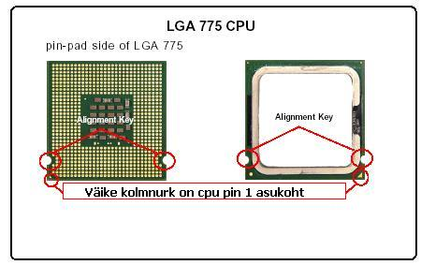
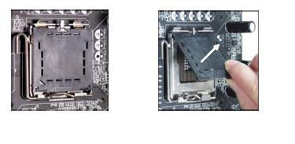
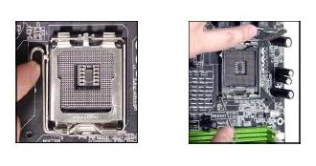
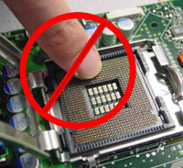
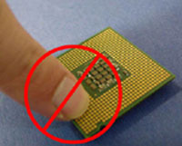
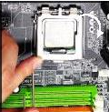
LGA 775 protsessori paigaldus
Notes:
LGA1155 installijuhend:
http://download.intel.com/support/processors/corei5/sb/boxedprocessorinstallationmanual.pdf
Video: http://www.youtube.com/watch?v=6abFUpPPCfI

Slide 42

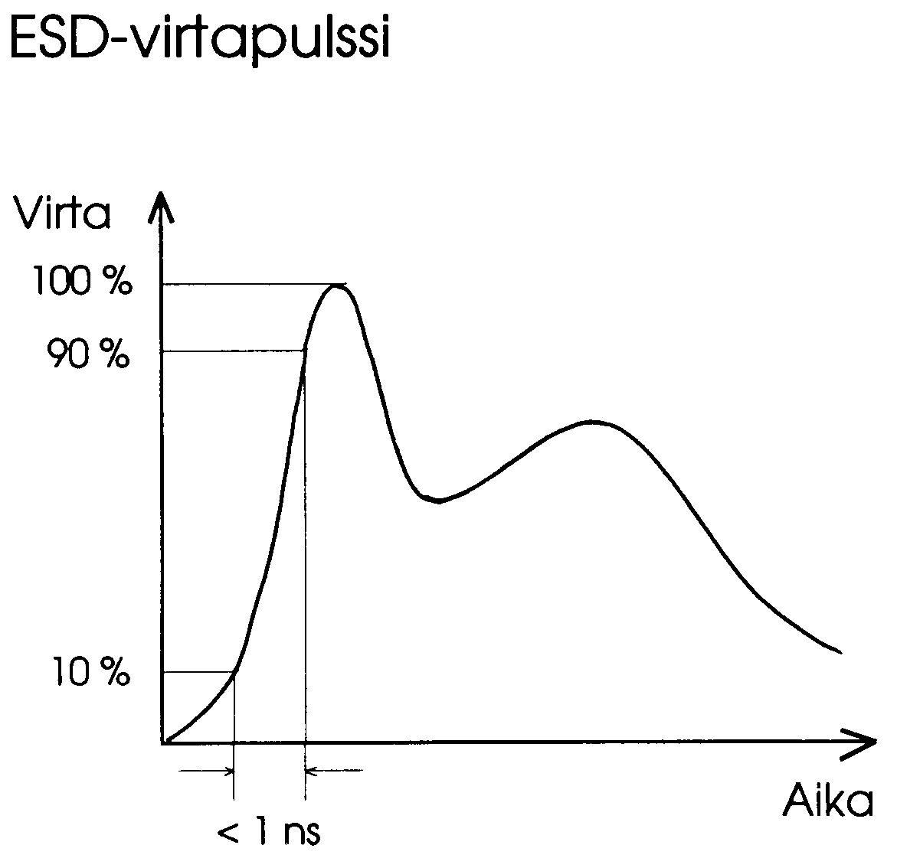
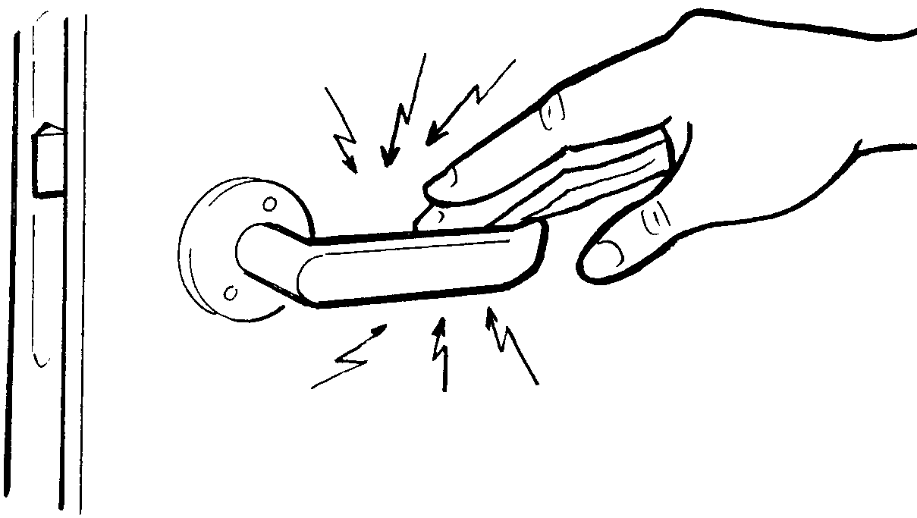
Staatilise elektri lahendus
ESD = Electro Static Discharge
Voolu impulss
VOOL
Tundlikkuse lävi 3500 V
Kuulmise lävi 4500 V
Nägemise lävi 5000 V
Aeg

Slide 43
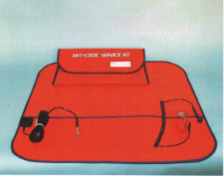
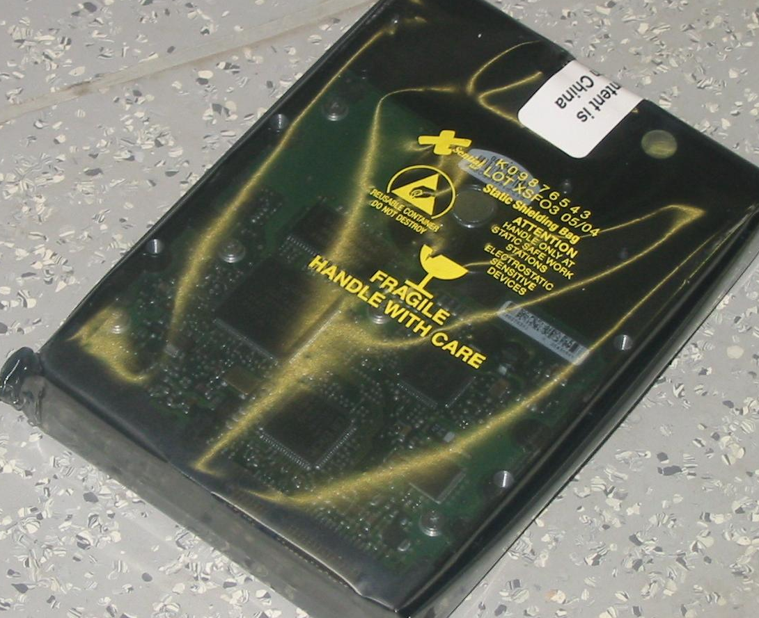
Kaitse staatilise elektrilahenduse vastu
ajutine tööpind
randmerihm
maandused
riietus
varuosade pakendid

Slide 44
Nõuanded arvutite hoolduseks
ESD kaitse
  Varuosad transportida antistaatilises pakendis
  Kasutada välihooldusvahendeid:
    Käevõru ja antistaatiline matt, maandus
  Riietus mittesünteetilisest materjalist
  Kaartide ühendamisel mitte puudutada metallkontakte
Riistvara lisamisel
  Ketas kardab lööke ja vibratsiooni – transportida hoolikalt
  Komponendid peavad olema soojenenud toatemperatuurini
  Arvuti peab olema eraldatud elektrivõrgust
  Tuleb arvestada lisatud seadmete koormusega ja vajadusel vahetada arvuti toiteplokk võimsama vastu.

Slide 45
Kasutatud kirjandus
EUCIP programmi materjal:
  http://ecdl.ee/EUCIP_eksami_sooritajale.html
  http://iva.e-uni.ee/IVA/EITS/
Mike Meyers, Comptia A+ Certification Exam Guide, 7th Edition, McGraw-Hill, 2010
USB 3.0 Arhitektuur ja pistikute kirjeldused:
  http://en.wikipedia.org/wiki/Universal_Serial_Bus#USB_3,
  http://www.usb.org/developers/ssusb
  http://www.usb.org/developers/presentations/pres0311/1-2_SSUSB_DevCon_ArchOverview_Dunstan.pdf
SAS info: http://en.wikipedia.org/wiki/Serial_attached_SCSI
LGA1155 installijuhend:
  http://download.intel.com/support/processors/corei5/sb/boxedprocessorinstallationmanual.pdf
  Video: http://www.youtube.com/watch?v=6abFUpPPCfI
Intel’i 6 seeria tugikiibistik:
  http://www.intel.com/Assets/PDF/datasheet/324645.pdf

